Slide 1

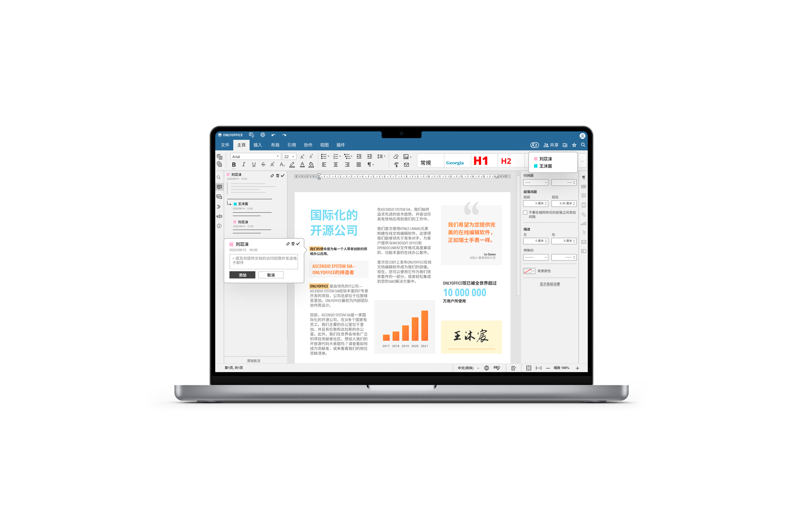

如何在学习管理系统中实现文档协作？

Slide 2

品牌背后
公司：
Ascensio System SIA （拉脱维亚，里加） 20A-6号 Ernesta Birznieka-Upish 路, 里加, 拉脱维亚, EU, LV-1050
电话号码： +371 63399867
Ascensio System Ltd （英国，伦敦） Suite 12, 2 楼，Queens House, 180号 Tottenham Court 路，伦敦， 英国，W1T 7PD
电话号码：+44 20 3287 1086
Ascensio System LLC （亚美尼亚，埃里温） 48/2号 Garegin Nzhdeh 路，埃里温， 0026, 亚美尼亚
电话号码：+374 43592117
Ascensio Systems Pte. Ltd（新加坡） 68号 Circular 路，02-01号，049422，新加坡
电话号码： +1 972 301 8440
Ascensio System （乌兹别克斯坦，塔什干）
Mustakillik avenue 6/7, Mirzo-Ulugbek 区，塔什干，乌兹别克斯坦， 100000
Ascensio Systems d.o.o. （塞尔维亚，贝尔格莱德）
Stevana Filipovića 113 号, Čukarica，贝尔格莱德， 塞尔维亚
电话号码：+ 381643506512

Slide 3


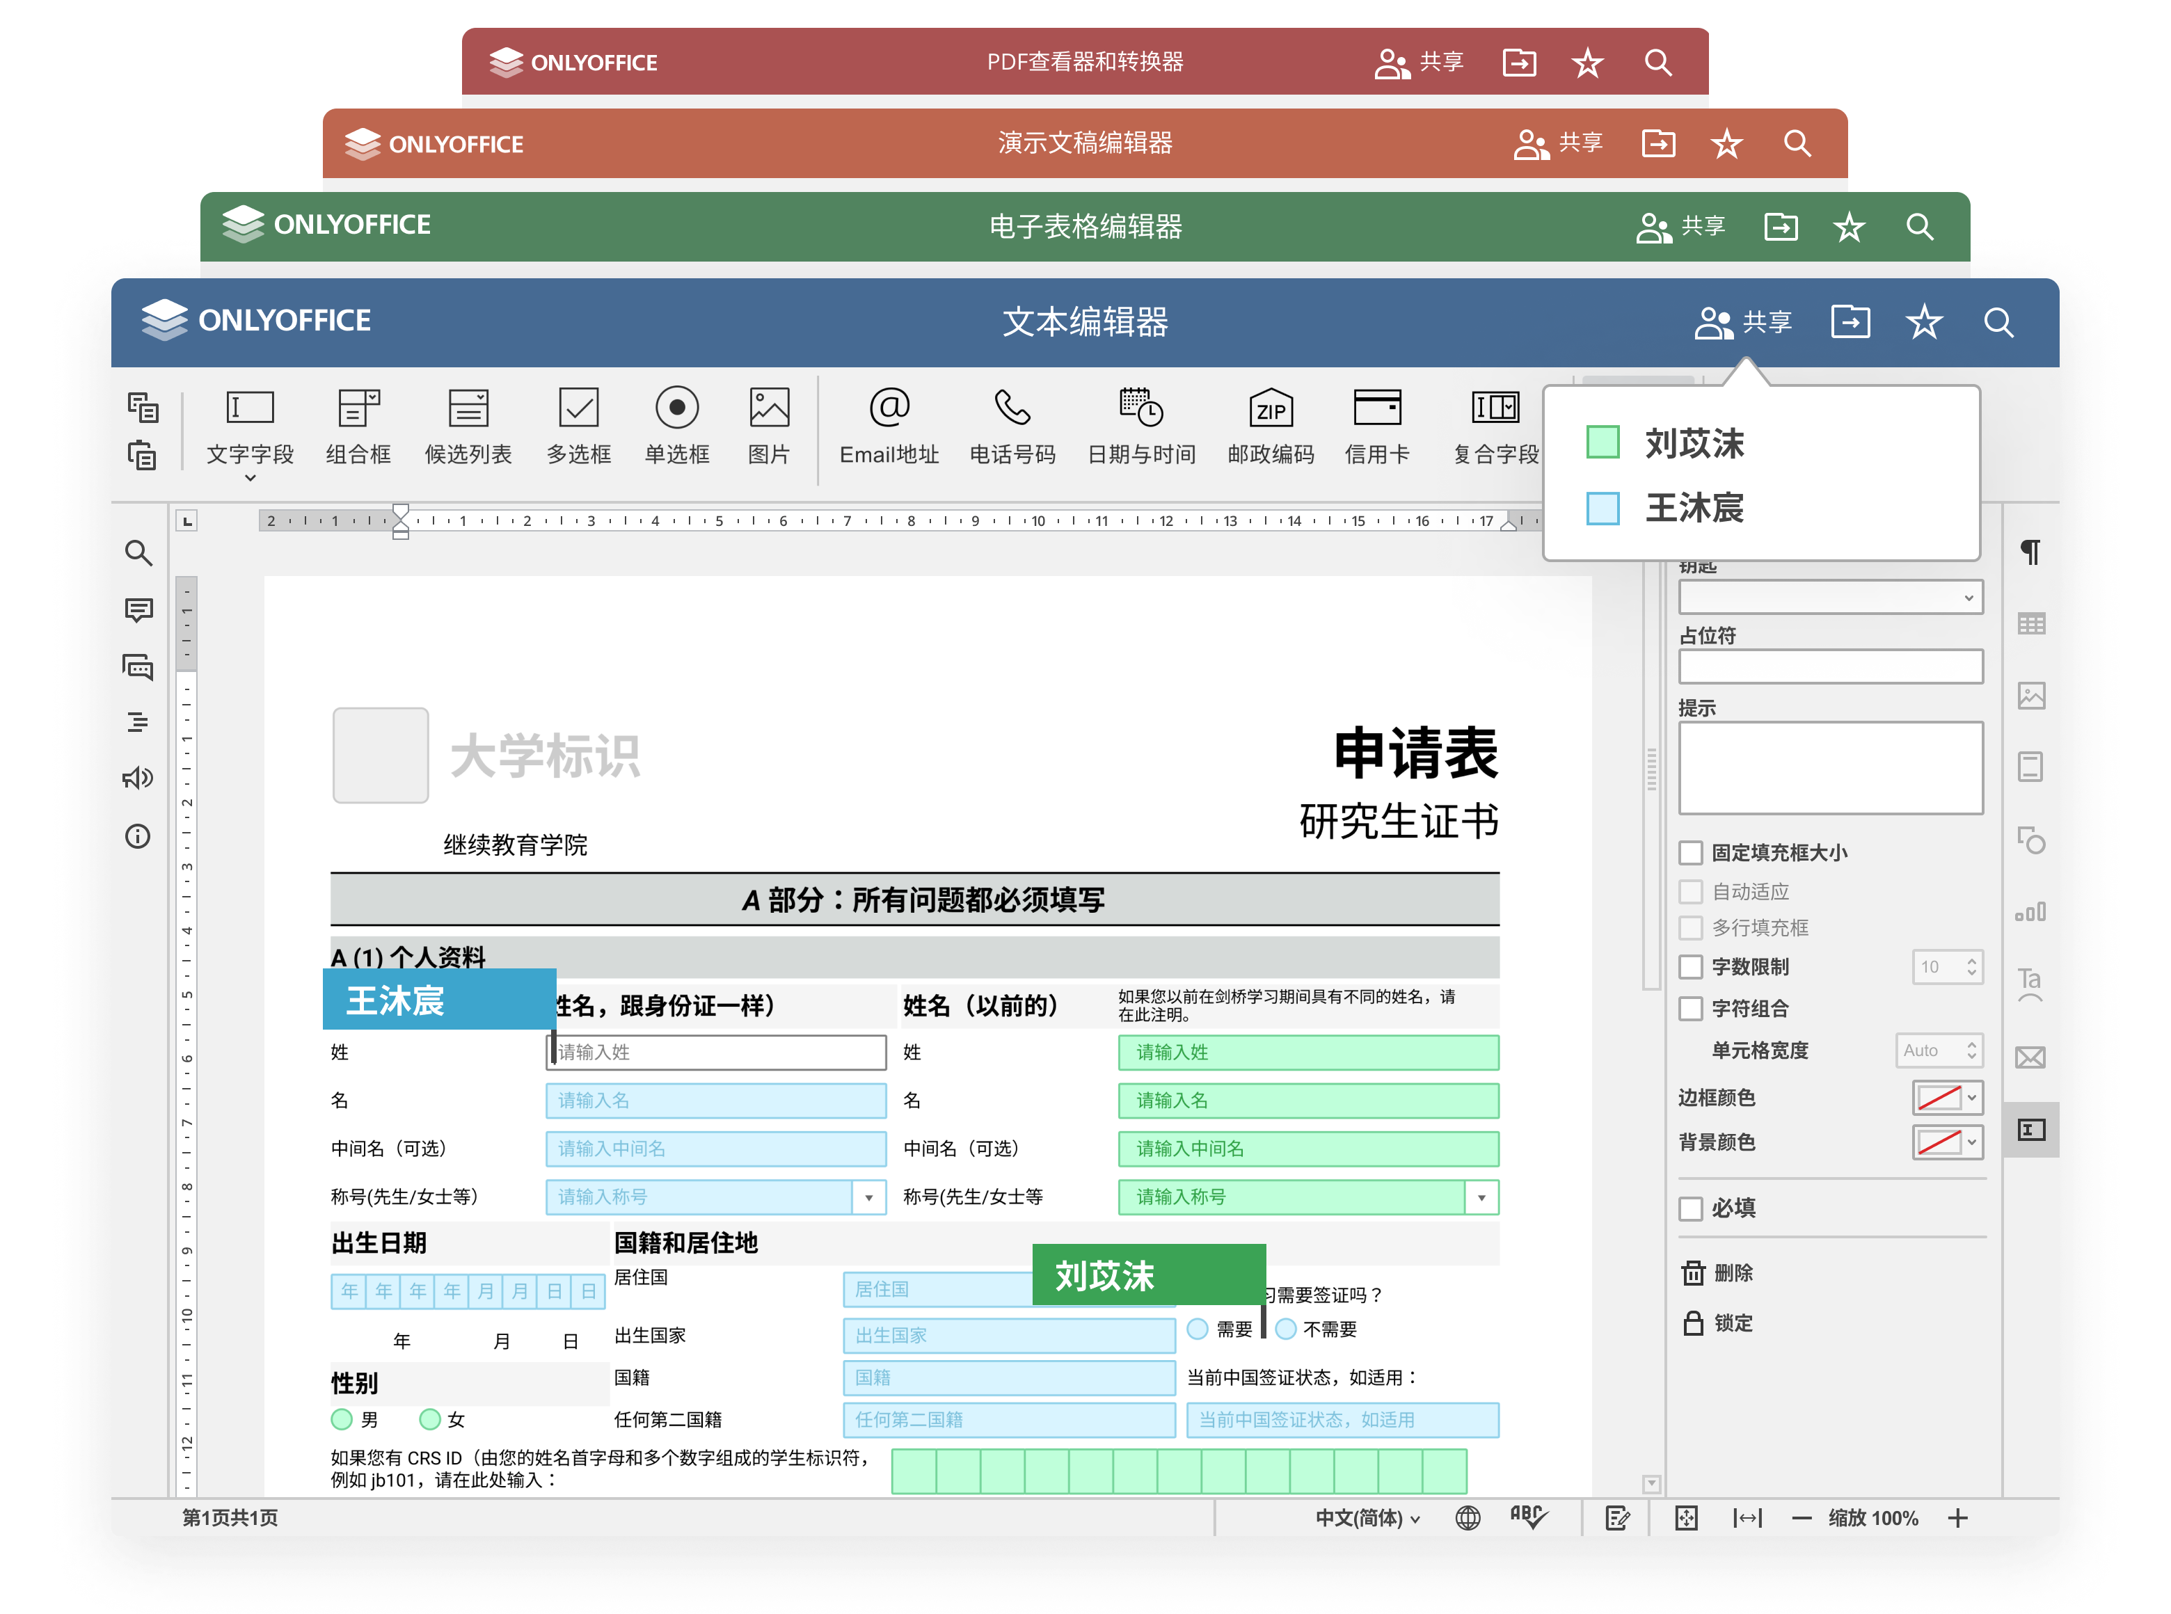
文档
可以集成到您自己的解决方案
可以在任何文档管理系统使用
功能强大的文本文档、电子表格、 幻灯片和表单在线编辑器
高度兼容微软 Office 格式
数据安全 (JWT、灵活权限、水印、 密码 保护、端到端加密等）
在线文档协作（两种共同编辑模式、审阅和追踪更改、评论、 实时聊天和通话）

Slide 4


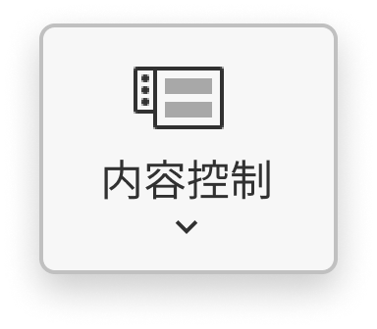
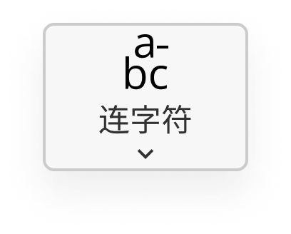
创建和编辑各种类型的文本文档
全套编辑和格式管理工具：各种操作，处理字体和样式、设置段落和文本格式
创建和自定义各种对象：图形、图表、表格及文本框
格式设置及导航：脚注、尾注、目录、书签
一系列插件：
ChatGPT • Jitsi • DeepL • LanguageTool Grammalecte • Draw.io • Zotero • Zhipu AI
www.onlyoffice.com

Slide 5

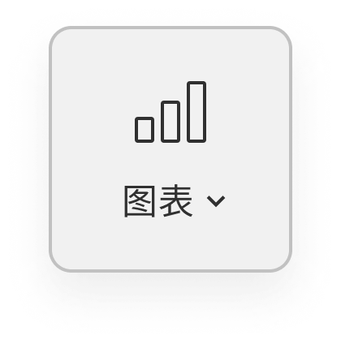
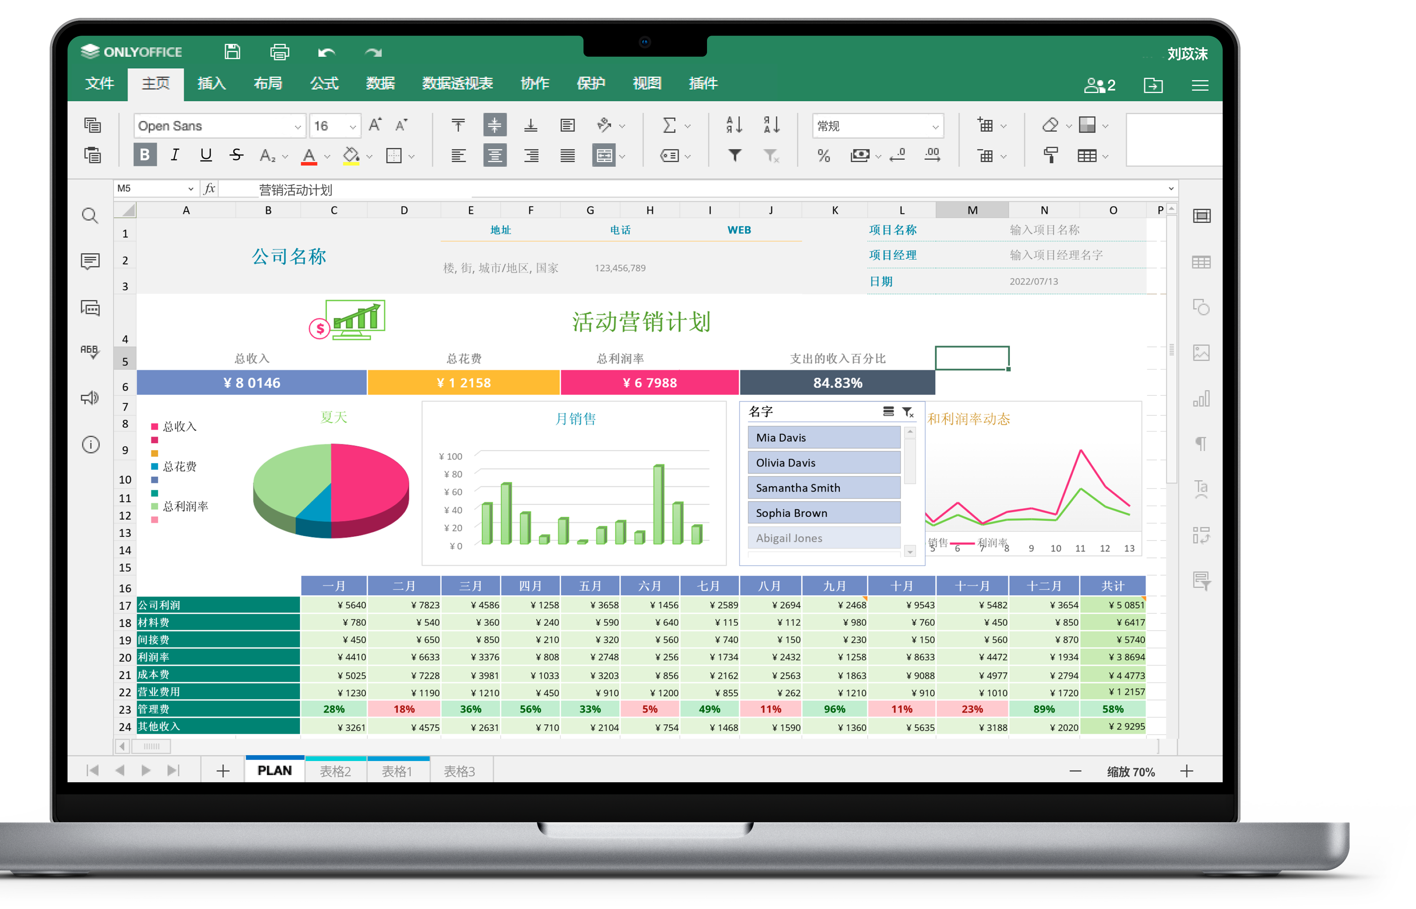
对电子表格中的数据，轻松计算和导航
400 + 函数和公式：金融、逻辑、统计、工程等
分析数据：透视表、截剪器、删除重复值
使用条件格式，轻松识别趋势。
使用视觉元素：图表和图形、公式、形状和 图片、 艺术字抑或视频
使用个人工作表视图浏览，自在协作
使用宏，自动执行常见及重复任务
打印预览
www.onlyoffice.com

Slide 6

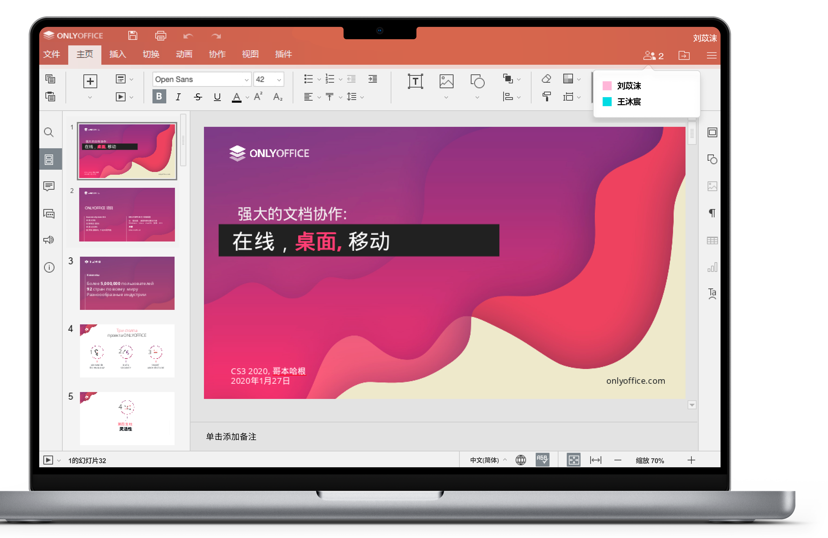
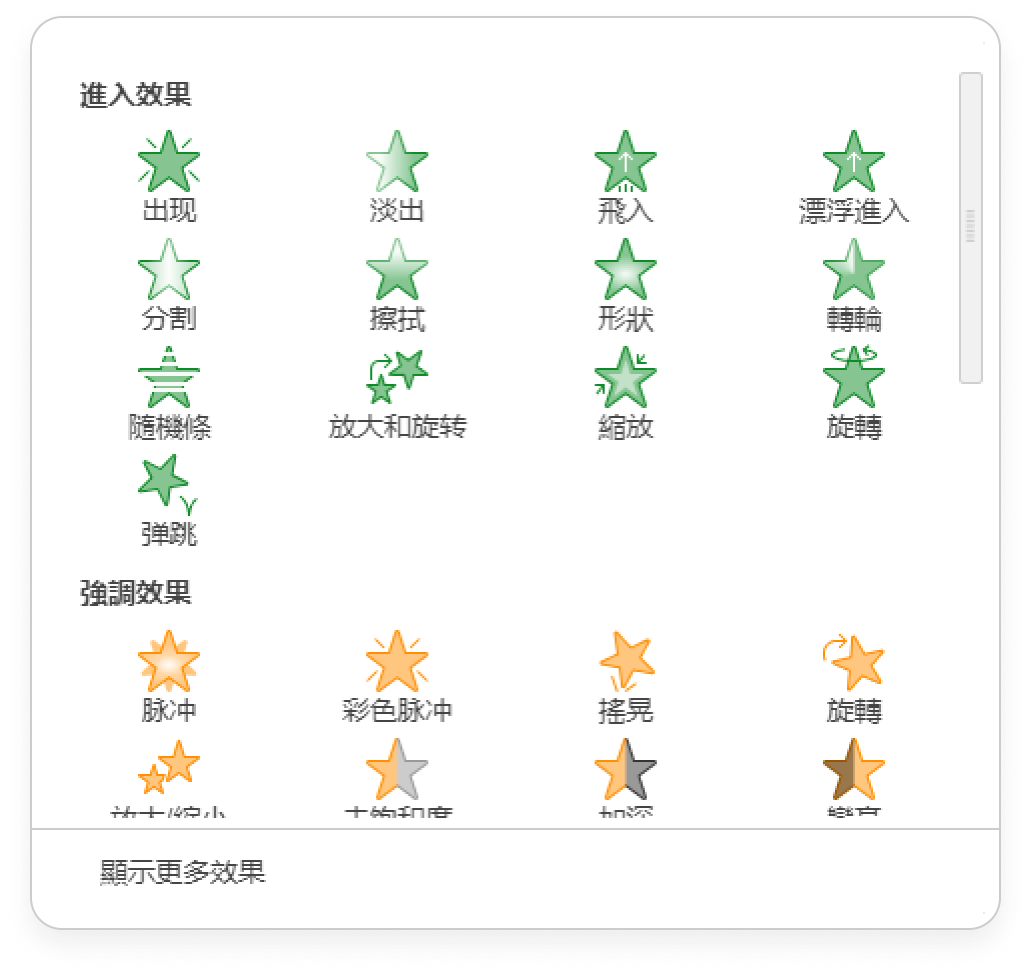
创建信息丰富的演示文稿
一整套编辑和格式设置工具：各种操作，处理字体和样式、幻灯片
创建和自定义各种对象：现成的切换、形状、图表、表格和方程式
支持切换和动画效果
演示者视图，可附带备注
一系列插件
www.onlyoffice.com

Slide 7
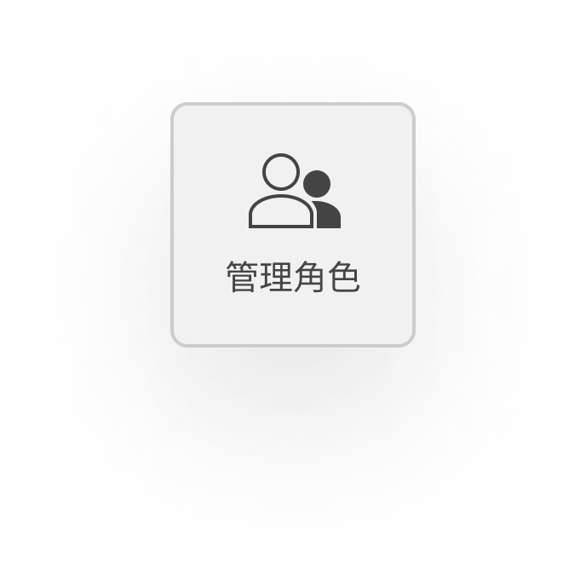
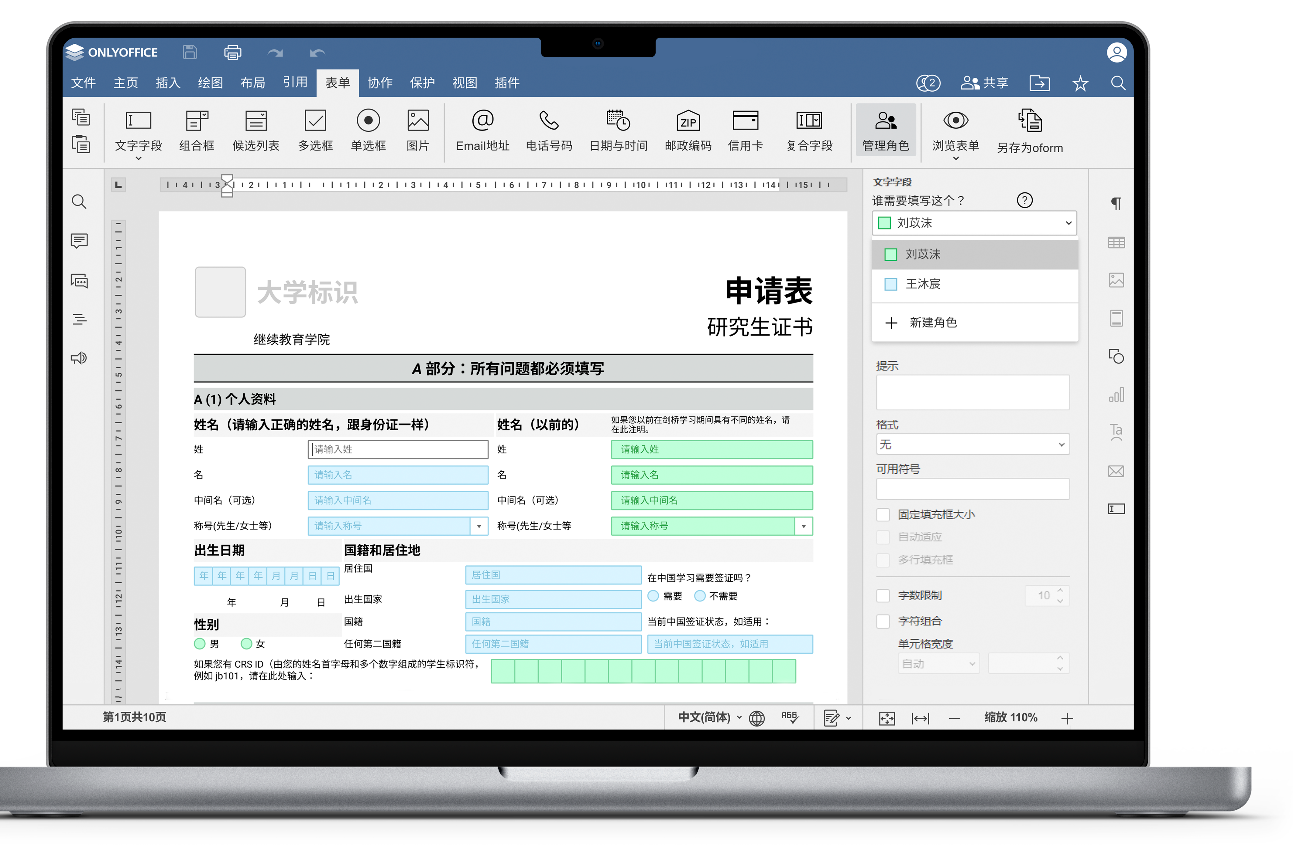
创建并协作编辑可填写的表单模板
提供网络、桌面、移动版
添加各种类型的字段（文本、图片、组合框、下拉列表、复选框、单选按钮、复数域）
为每个字段设置属性 (提示和占位符、标记为必填项、锁定、分组字段、多行输入、字符限制、组合字符等）
与其他人共享并填写
将表单另存为 PDF 格式
www.onlyoffice.com

Slide 8

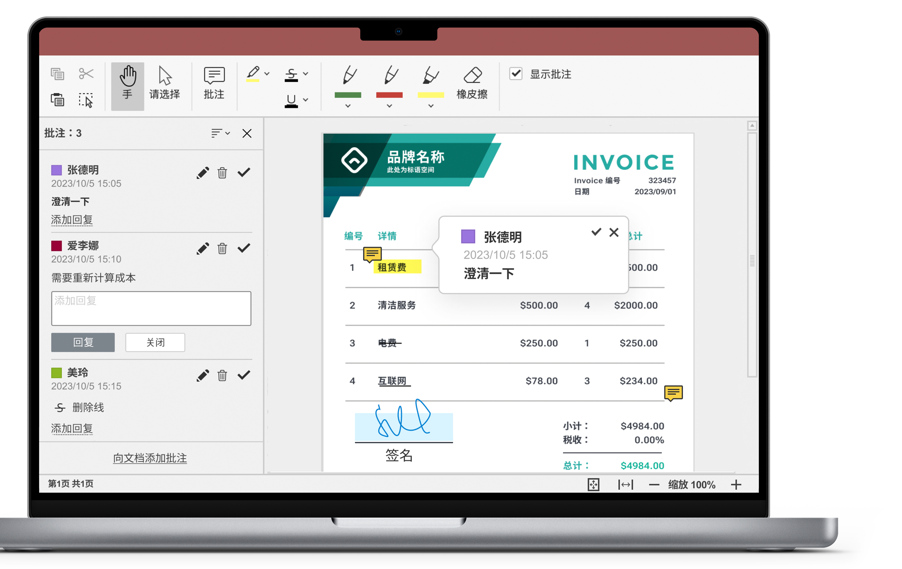
创建、编辑和转换 PDF 文件
编辑 PDF ^{NEW}
注释
表单填写
评论
绘图
转换 PDF
将文本文档、电子表格和演示文稿保存为 PDF
支持 PDF 转 DOCX
www.onlyoffice.com

Slide 9
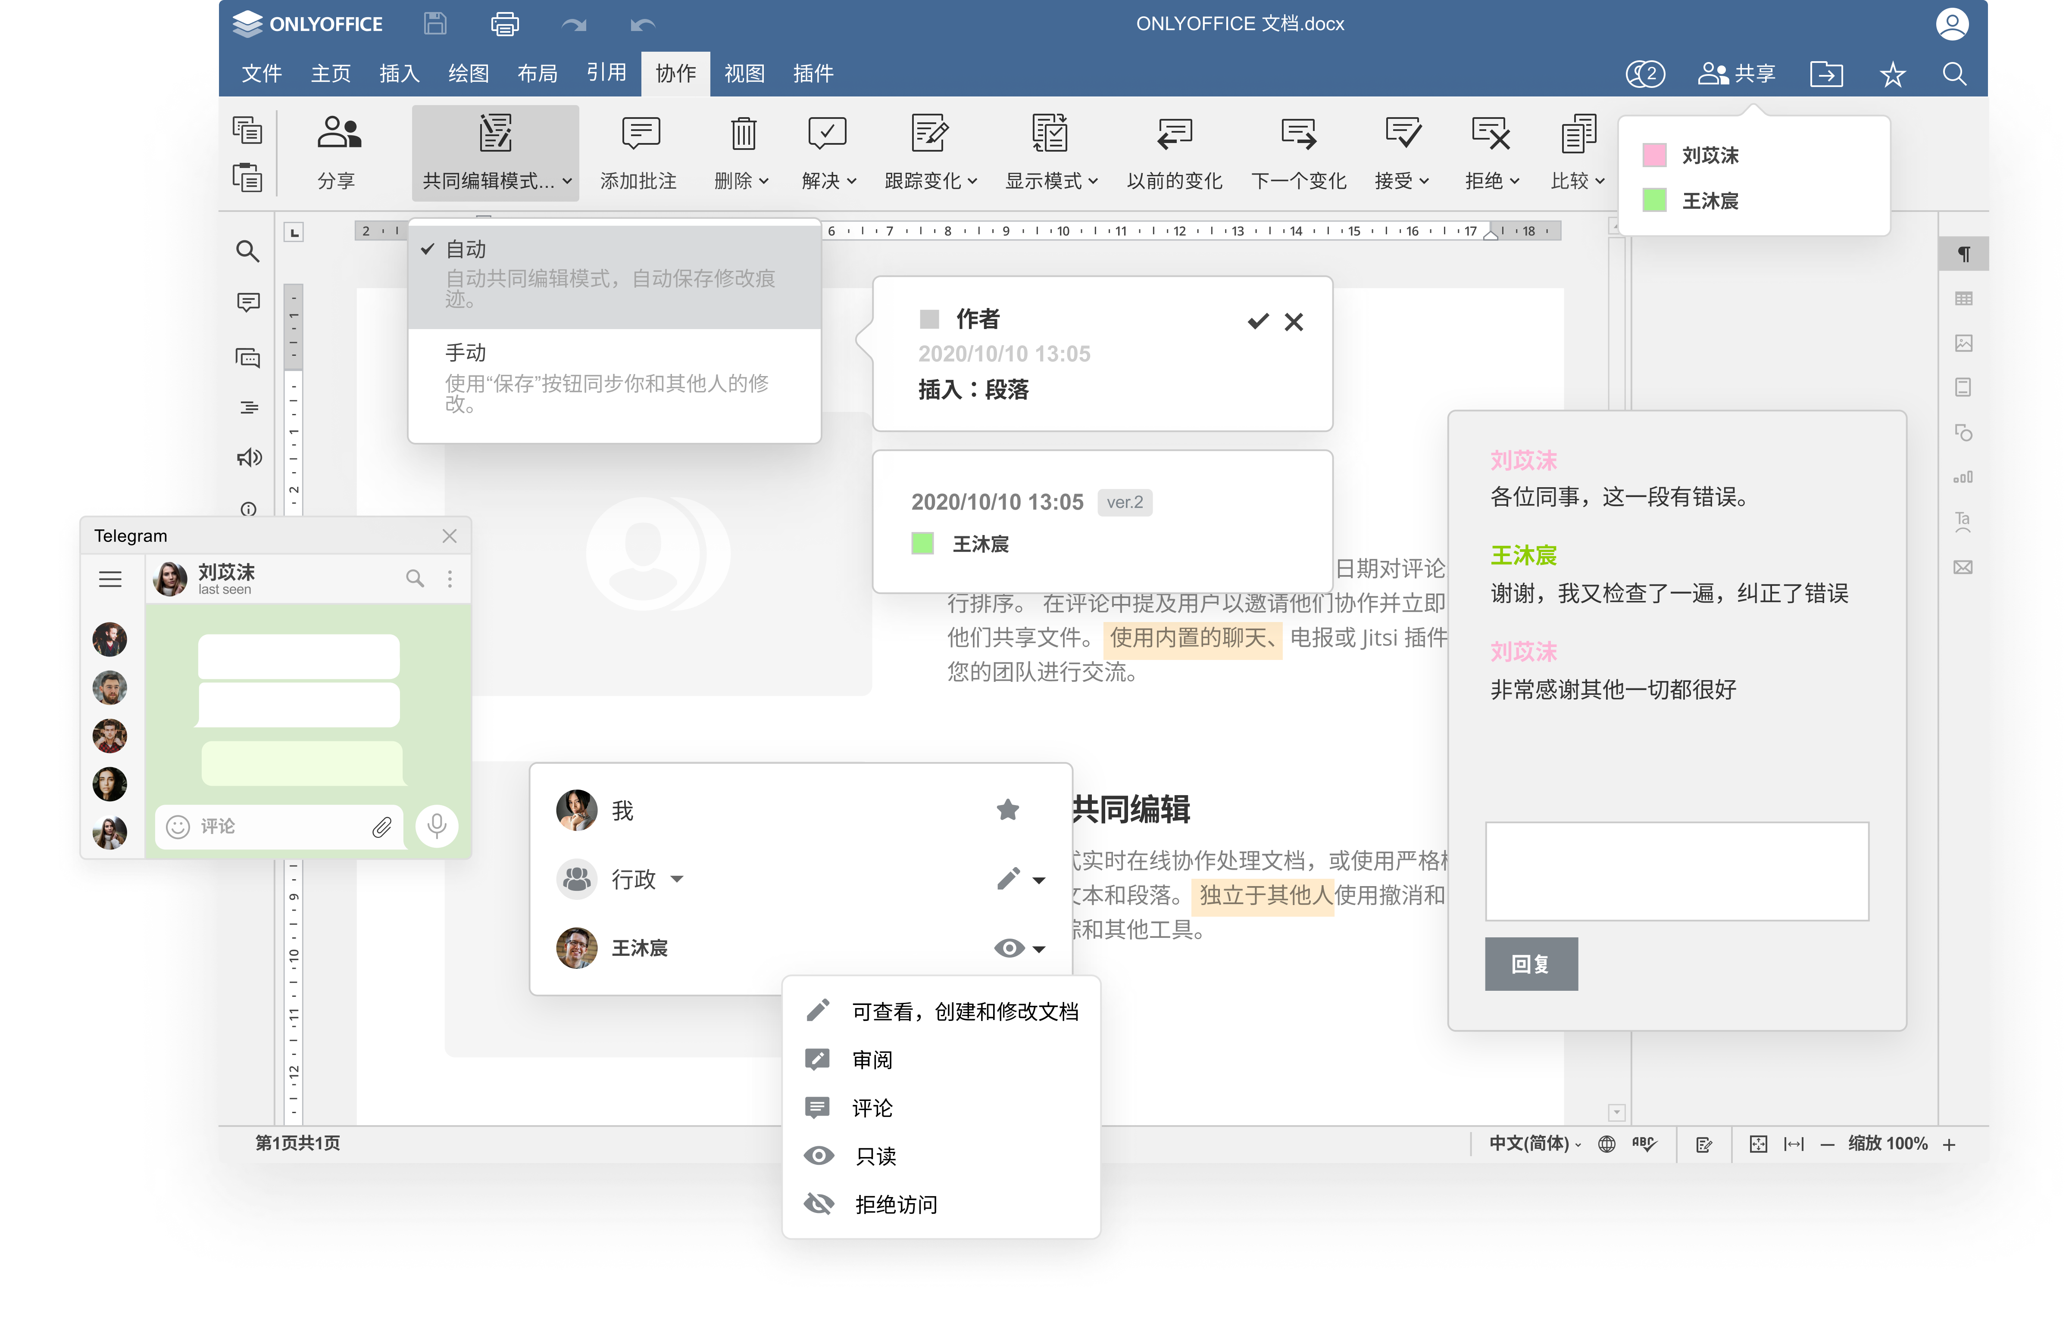
多人实时协作
灵活设置文档访问权限
协作编辑模式：自动和手动
版本历史
文档审阅
文档比较与合并
实时交流（内置聊天工具，Telegram、Jitsi、Rainbow 插件）

Slide 10
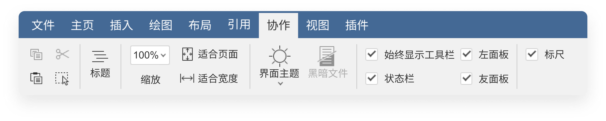
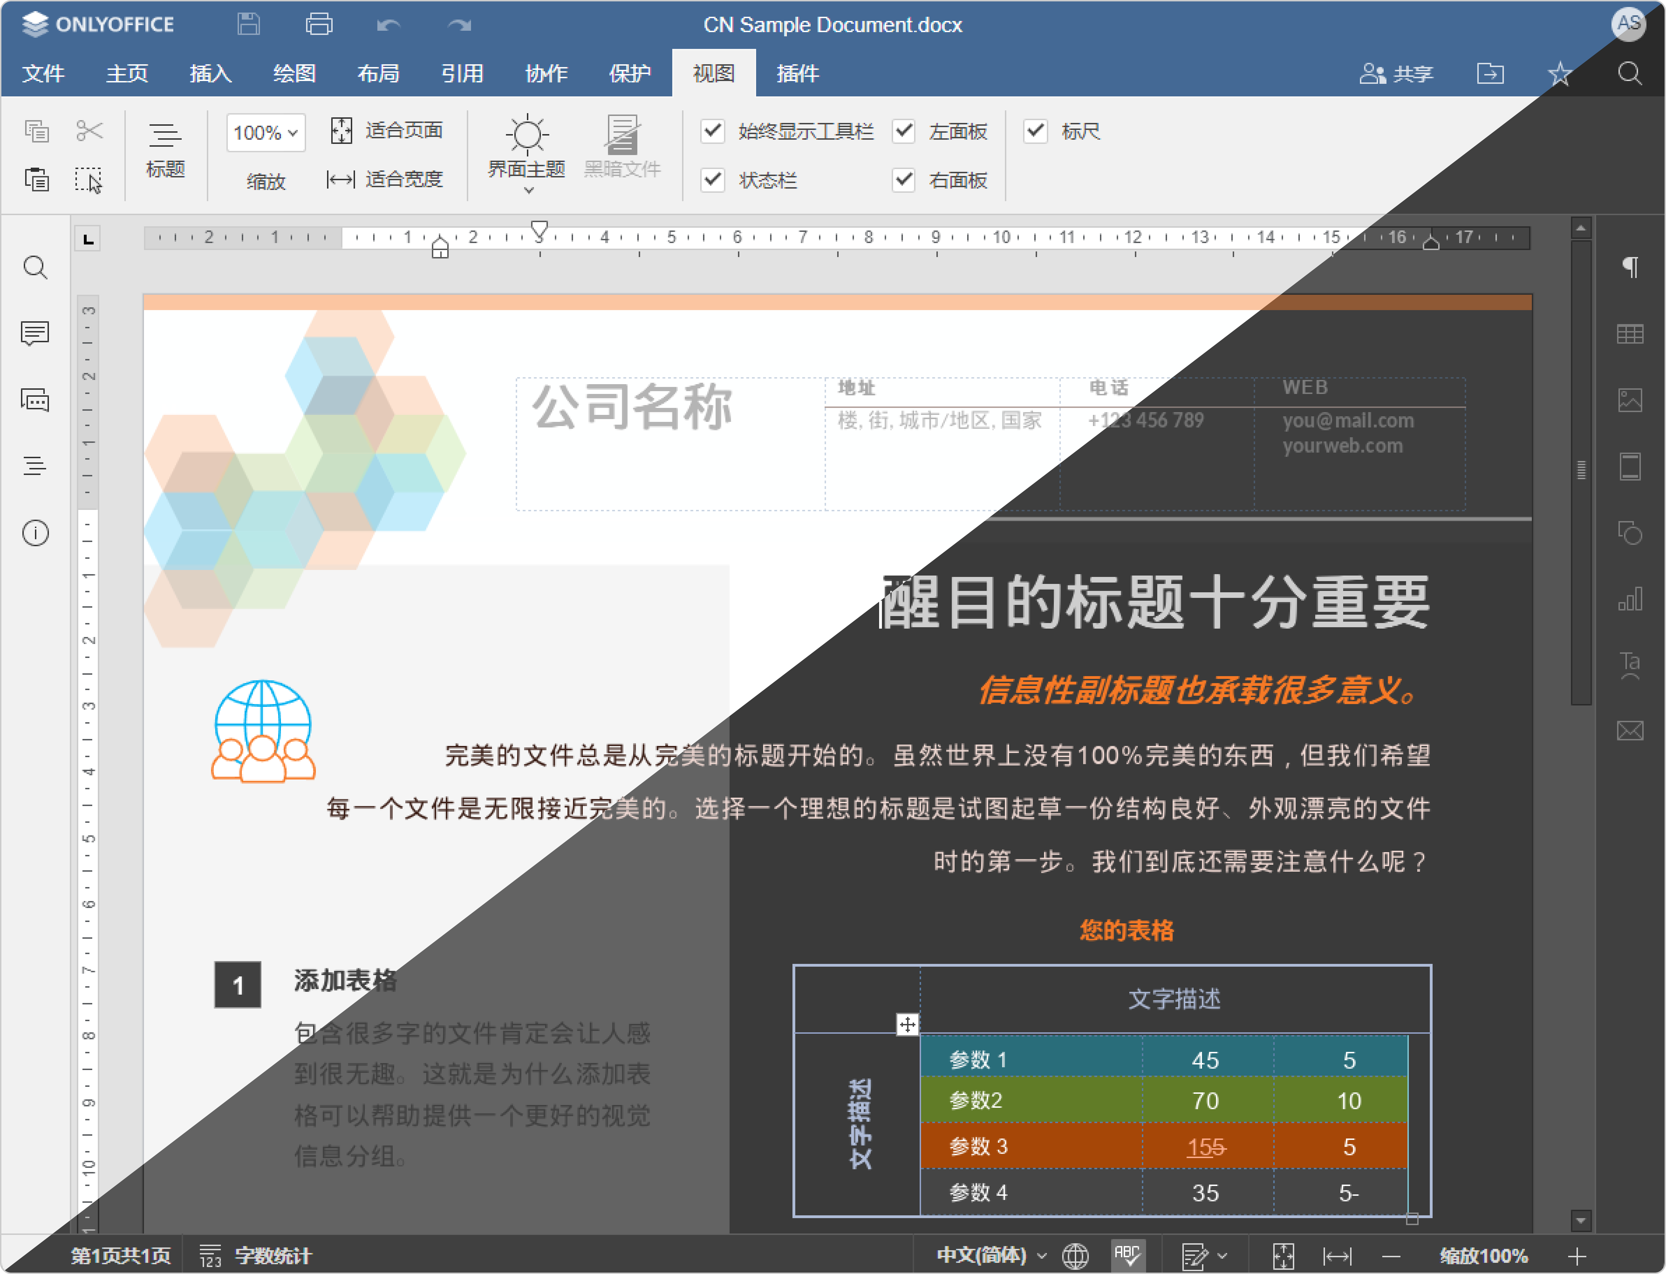
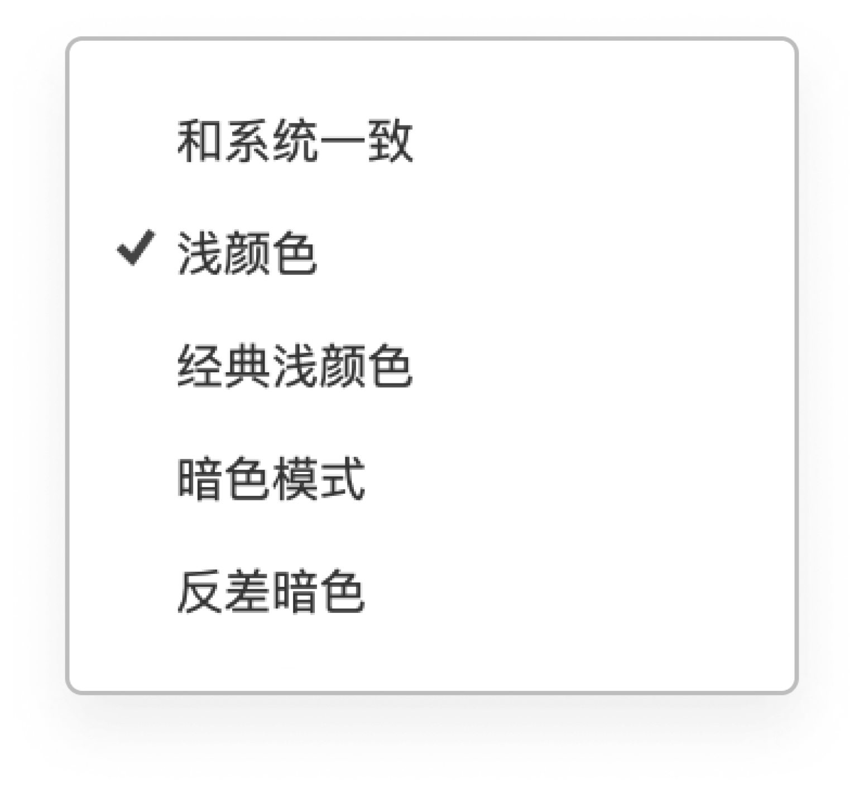
自定义编辑器
品牌自定义 （开发者版）
界面主题 浅色、经典浅色、深色
缩放比例: 100% • 125% • 150% • 175% • 200%
用于界面定制的 API （制作紧凑的页眉、隐藏顶部工具栏、首次加载时显示或隐藏右侧菜单、隐藏标尺等）

Slide 11
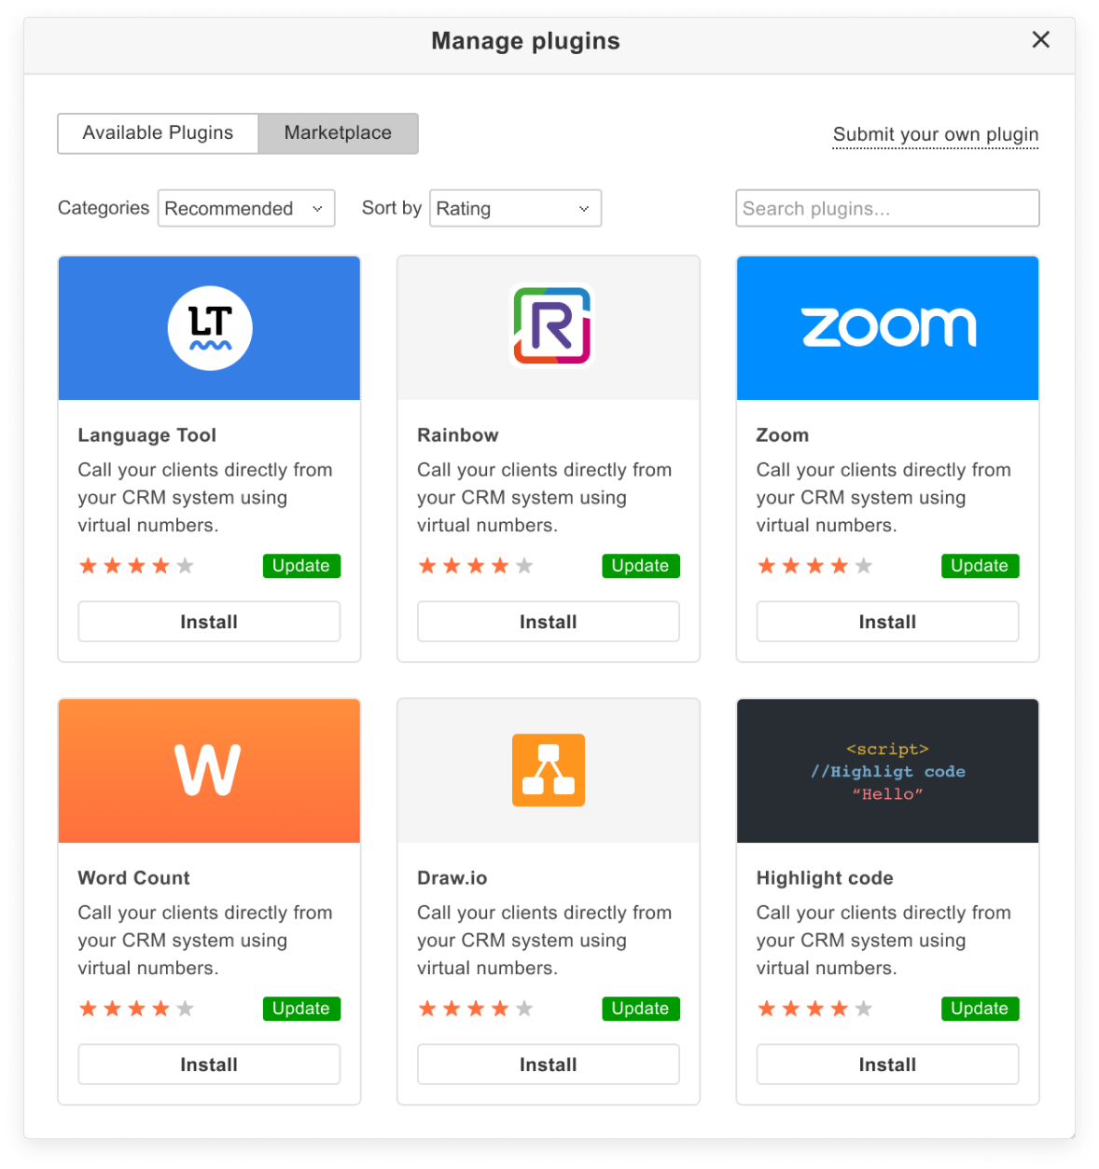
用插件管理器畅享更多功能
用AI 助手帮助你处理文档
用 Jitsi 插件进行音频和视频通话
用 Voice input 实现语音输入
文本转换为语音
翻译和拼写检查
创建参考书目
上传您自己的插件

Slide 12




ONLYOFFICE 中的 AI 技术

Slide 13
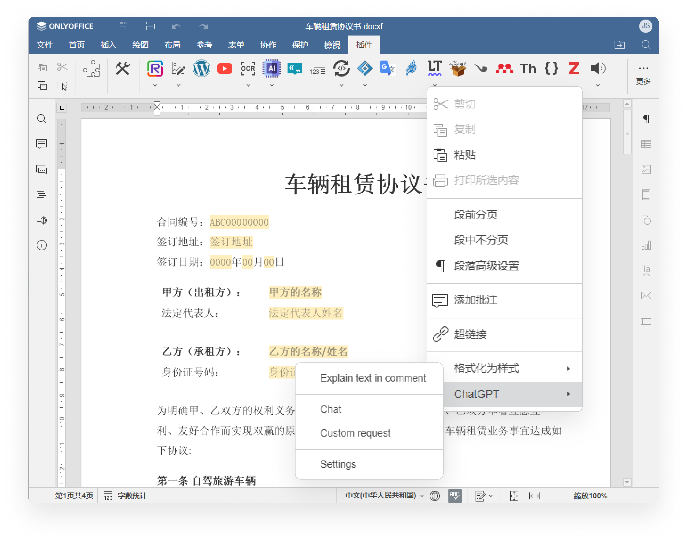
ONLYOFFICE 中的 AI 技术
ChatGPT 插件
使用 ChatGPT 插件，在编辑器界面中与聊天机器人进行互动：
生成文章
查找并纠正语法错误
翻译单词和短语
编写结论、修改文本的结构
搜索信息
编写代码
www.onlyoffice.com

Slide 14
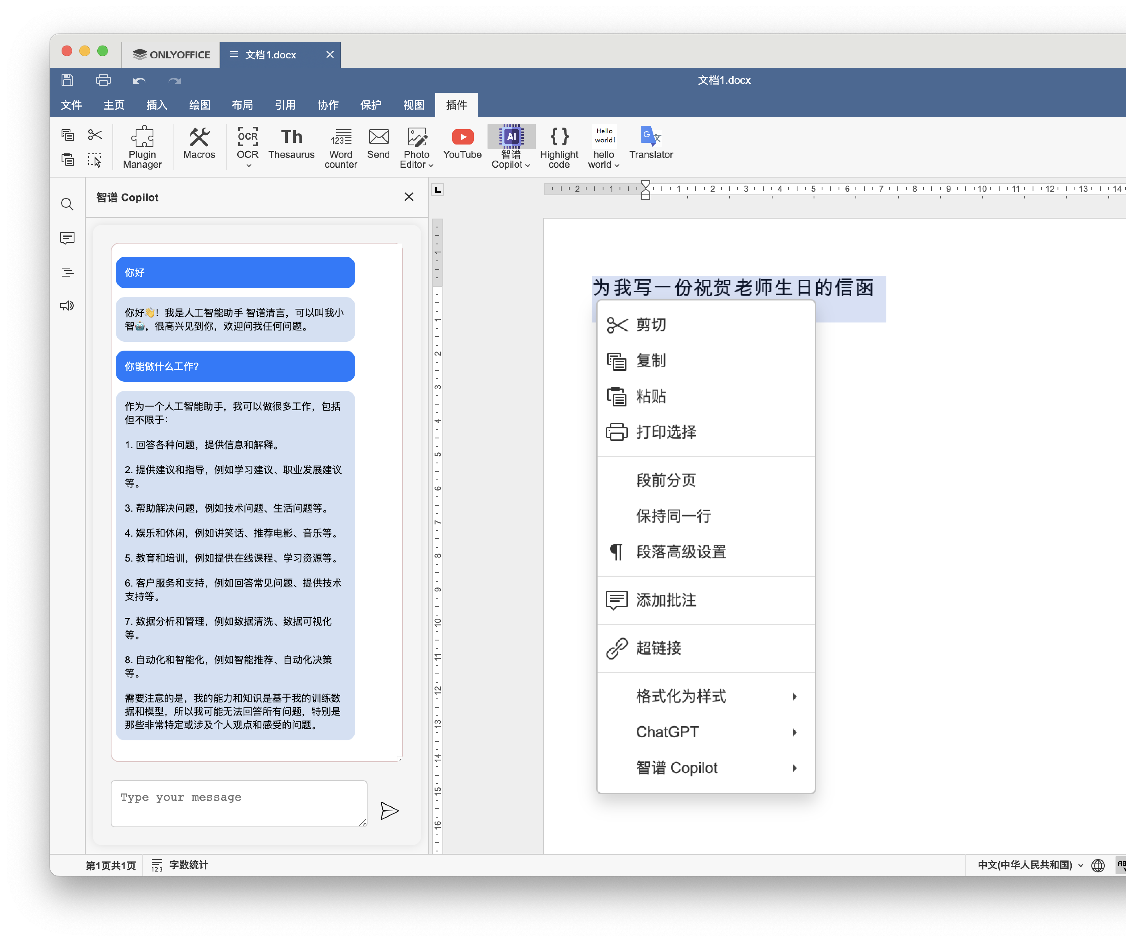
ONLYOFFICE 中的 AI 技术
智谱 Copilot 插件
使用新的智谱 AI 插件，在编辑器界面中与聊天机器人进行互动：
自然对话，提出问题并获得帮助
生成文段，提高行文效率
总结文本，加速文本阅读
解释内容，困惑无处遁藏
多语言翻译，打破语言障碍
www.onlyoffice.com
Notes:
Need to add Zhipu icon

Slide 15
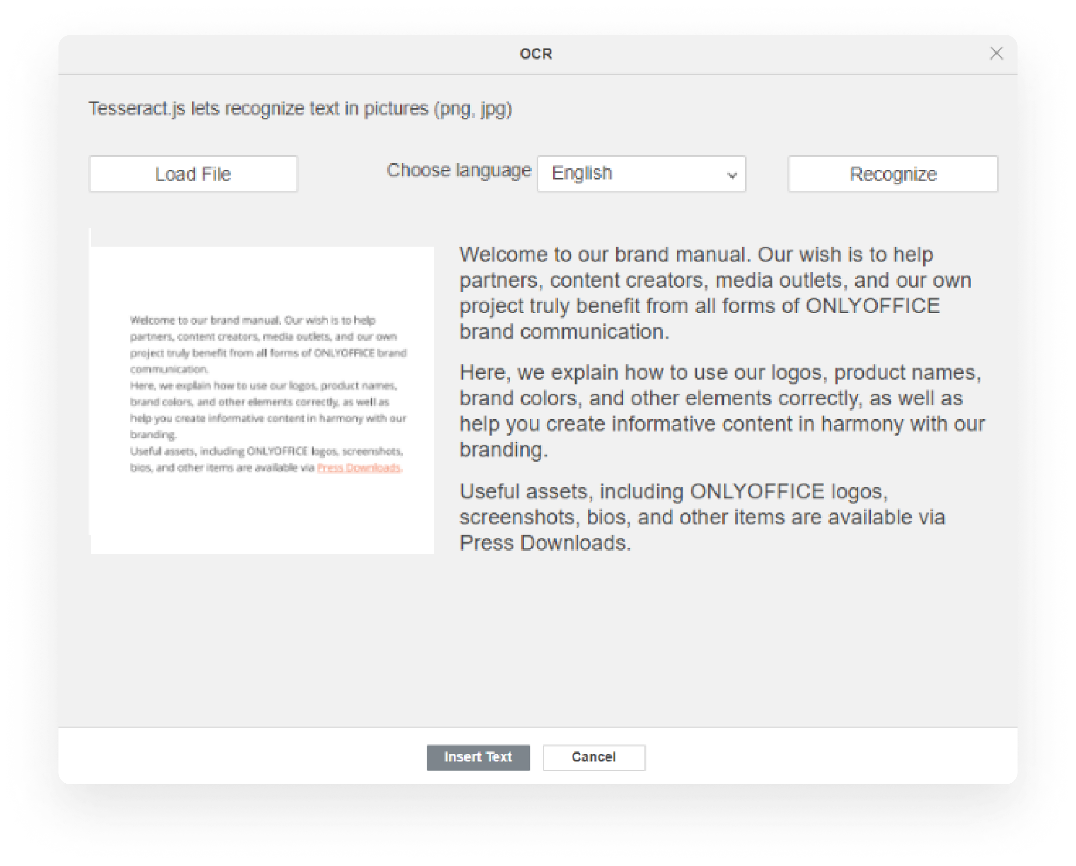
ONLYOFFICE 中的 AI 技术
OCR 插件
识别图片中的文本
将识别的文本插入文档中
兼容 PNG 和 JPG 格式
支持 60 多种语言
应用 AI 技术，提供更准确的文本识别功能
www.onlyoffice.com

Slide 16
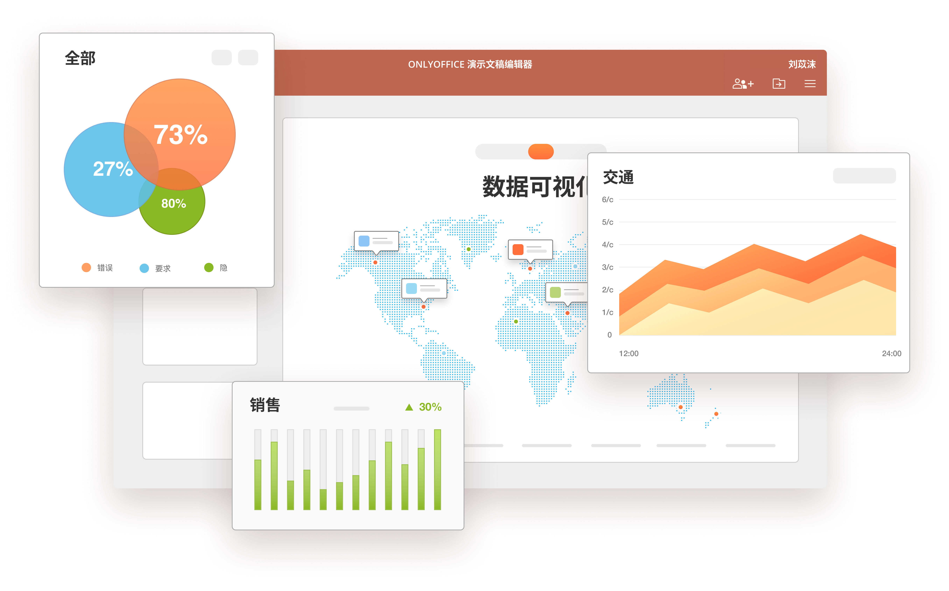
支持所有常用格式
文本文档
docx • DOC • DOCM • DOTX • DjVu • EPUB • FB2 • HTML • ODT • OTT • PDF • PDF/A • RTF • TXT • XML • XPS
可填写的表单
docxF • OFORM • PDF
电子表格
XLSX • XLS • XLTX • OTS • ODS • CSV
演示文稿
PPTX • PPT • PPSX • POTX • OTP • ODP
PDF 和 PDF/A 文件

Slide 17
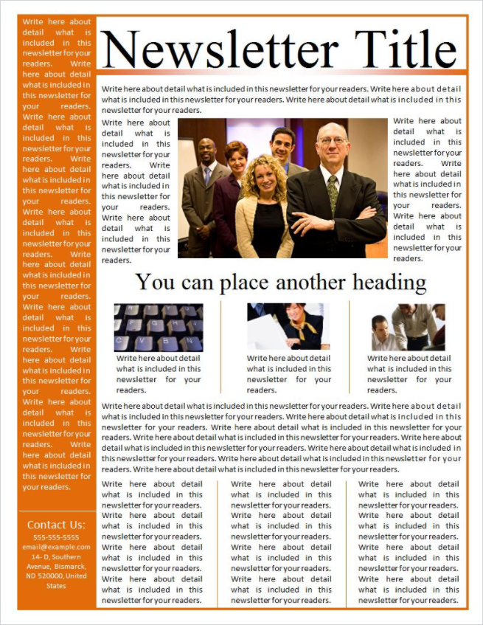

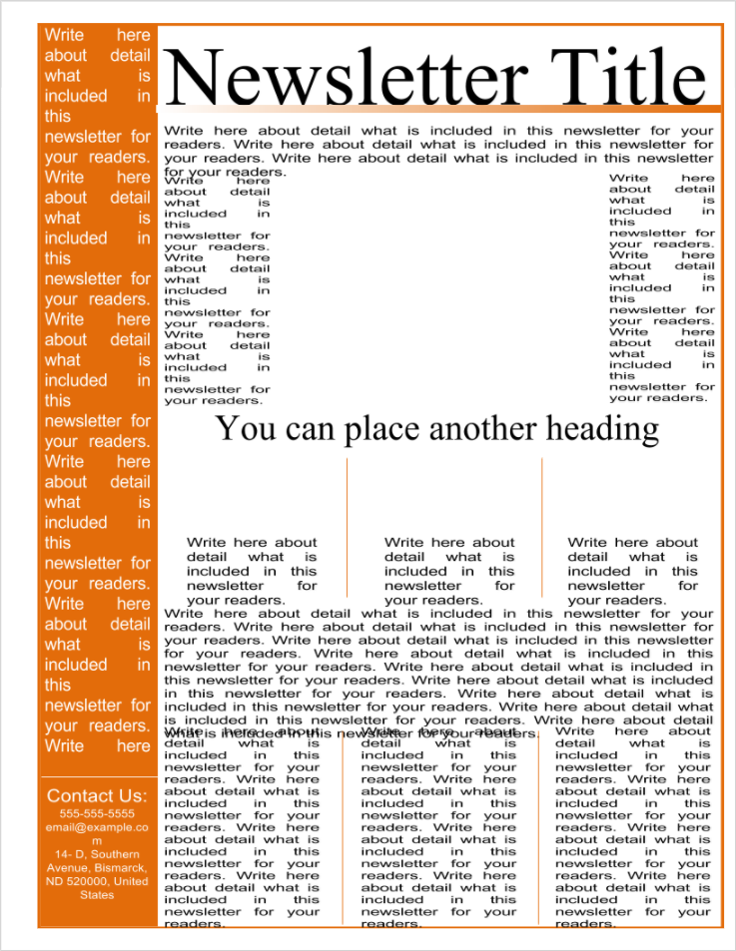

与微软 Office 格式高度兼容
原版 用微软 Word 打开
ONLYOFFICE
在线编辑器
谷歌文档
微软 Word 在线版
www.onlyoffice.com

Slide 18
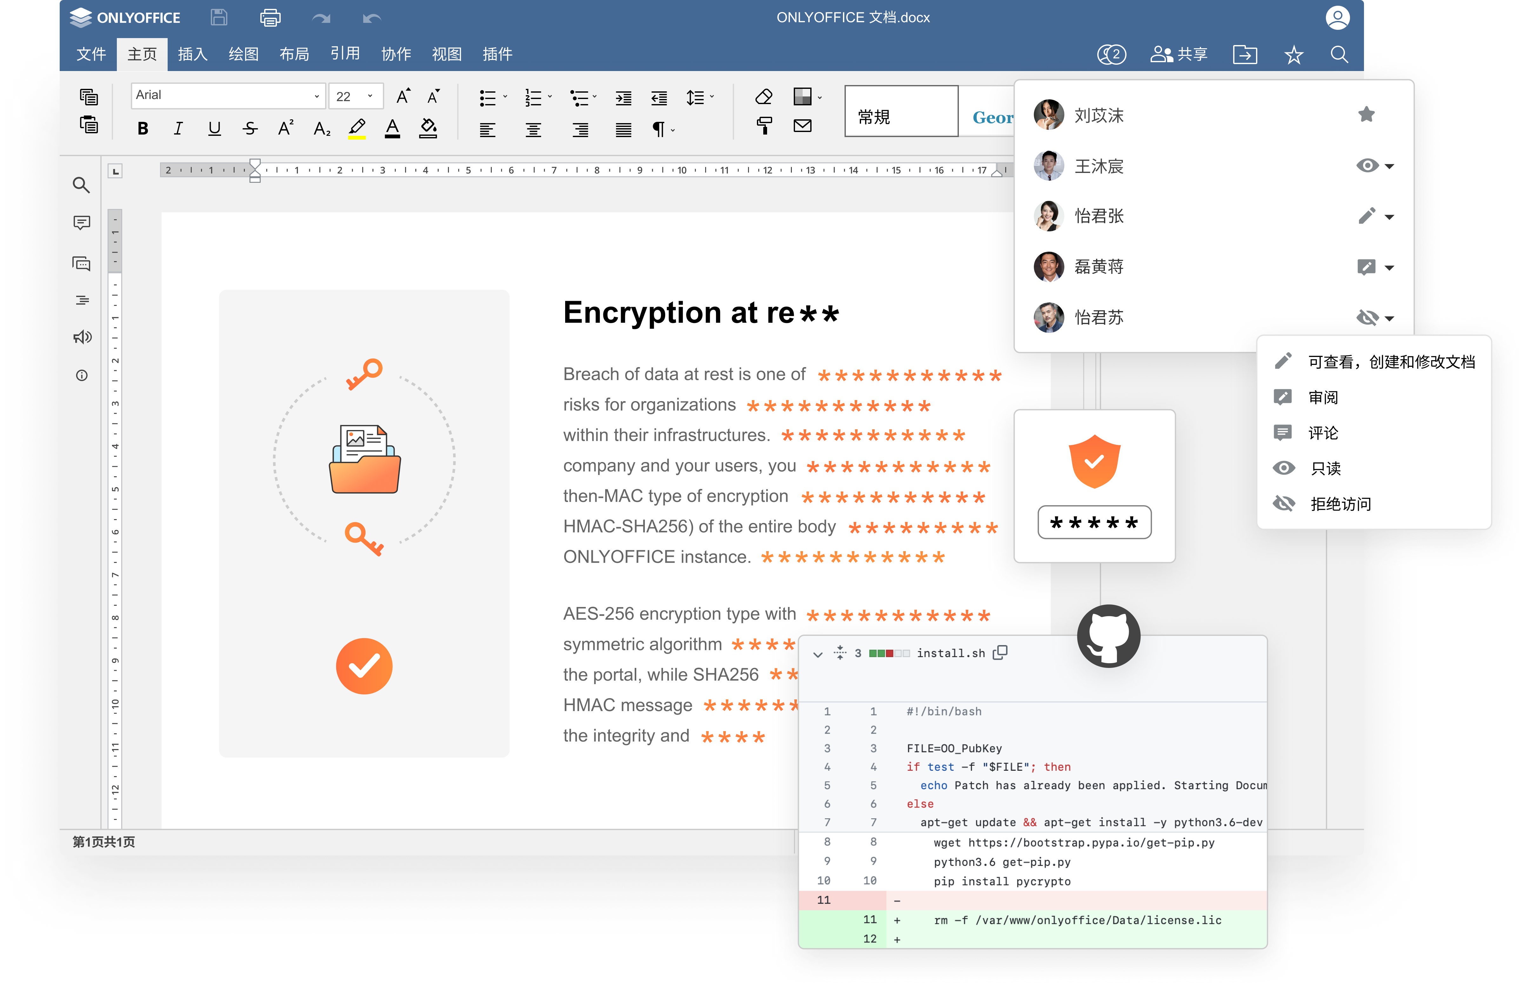
极致安全
自托管解决方案
文档访问控制：
密码保护
数字签名
JWT 保护
灵活的权限
水印
限制复制/下载/打印
加密：
传输中 HTTPS 数据加密
端到端文档加密

Slide 19
如何使用 ONLYOFFICE 文档
在自己的服务器上
EXE, DEB, RPM 软件包
Docker 图像
Snap 包
虚拟设备
在合适的数据存储器
数字海洋、Vultr、Linode 一键式应用程序
AMI、阿里巴巴云图像
Kubernetes 等
在云端
ONLYOFFICE 文档作为亚马逊网络服务（AWS）的一项服务
托管在受信任的公共服务器或专用服务器上

Slide 20
























即用型连接器 & WOPI 集成
由我们的团队开发
由我们的官方合作伙伴提供

Slide 21
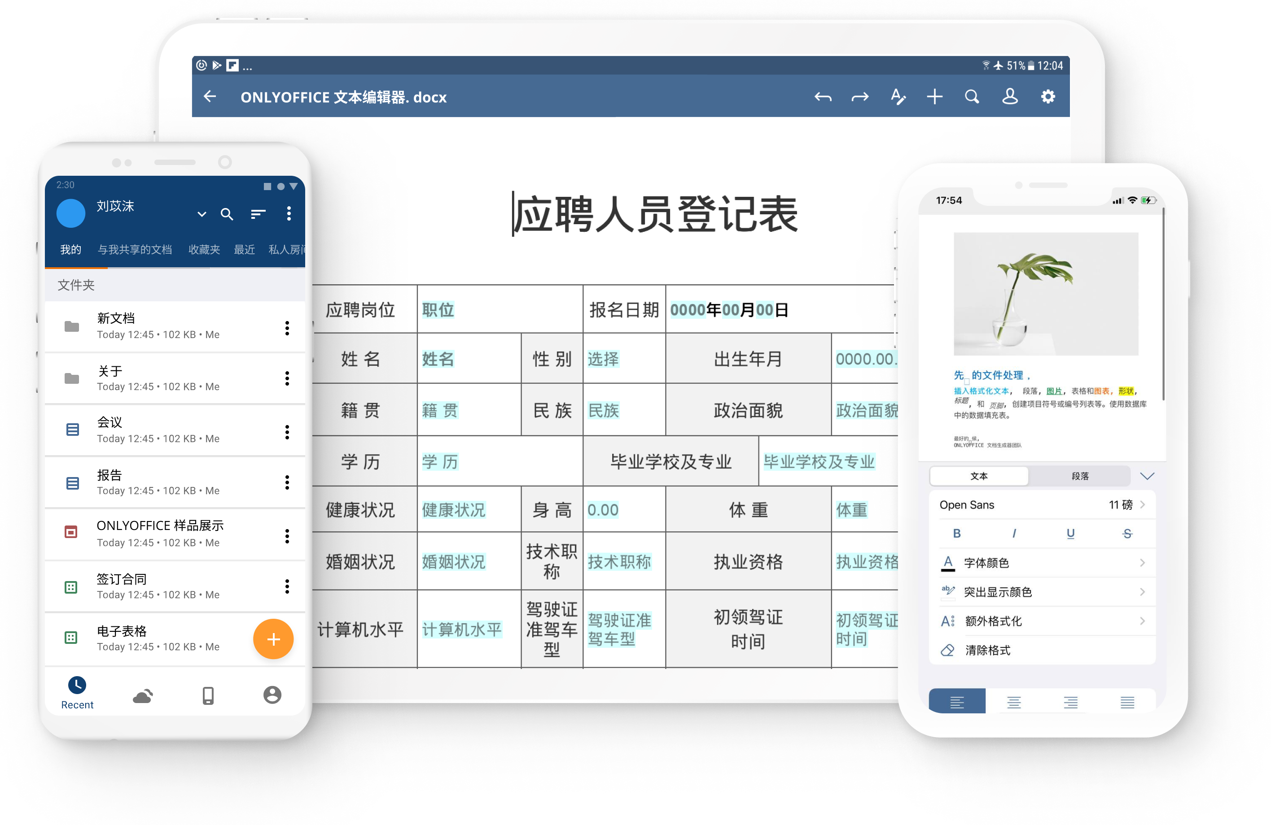
ONLYOFFICE 桌面 & 移动版
用于 Windows、Linux 和 macOS 的桌面编辑器，支持连接到云服务：
ONLYOFFICE • Nextcloud • ownCloud • Seafile • kDrive • Liferay
用于 iOS 和 Android 移动 APP，支持通过WebDAV 连接到云服务
手机版的网络编辑器
www.onlyoffice.com

Slide 22
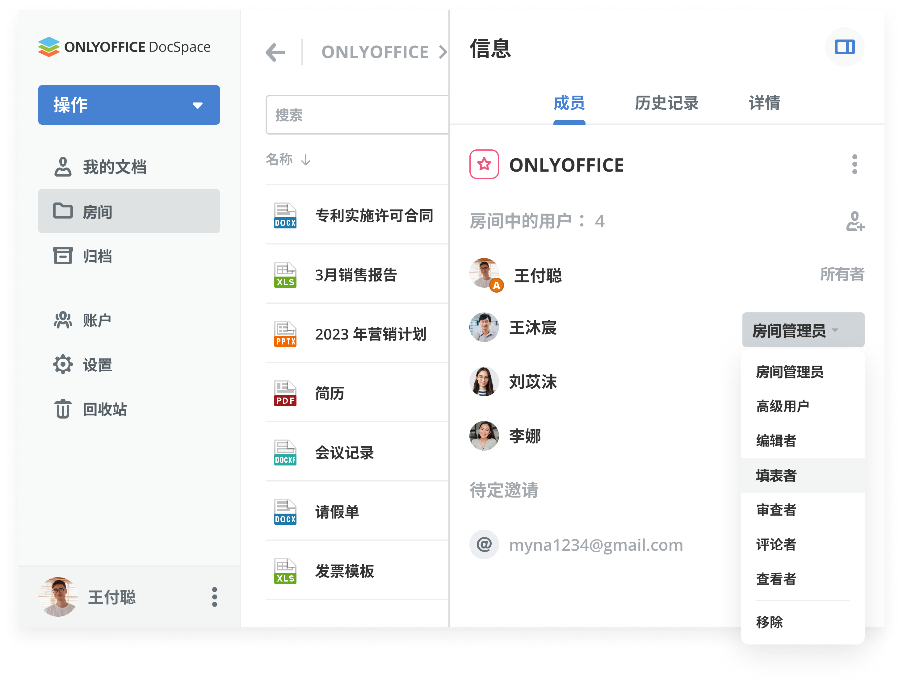
ONLYOFFICE 协作空间
改进与客户和合作伙伴的文档协作
创建协作和自定义房间共享文档
灵活的访问权限
处理文本文档、电子表格、演示文稿、表单、 电子书、PDF 文件，存储并查看多媒体文件
符合 GDPR
高级安全功能（AES-256 加密、 HTTPS、JWT、审计报告、2FA、SSO、IP 安全）
www.onlyoffice.com

Slide 23
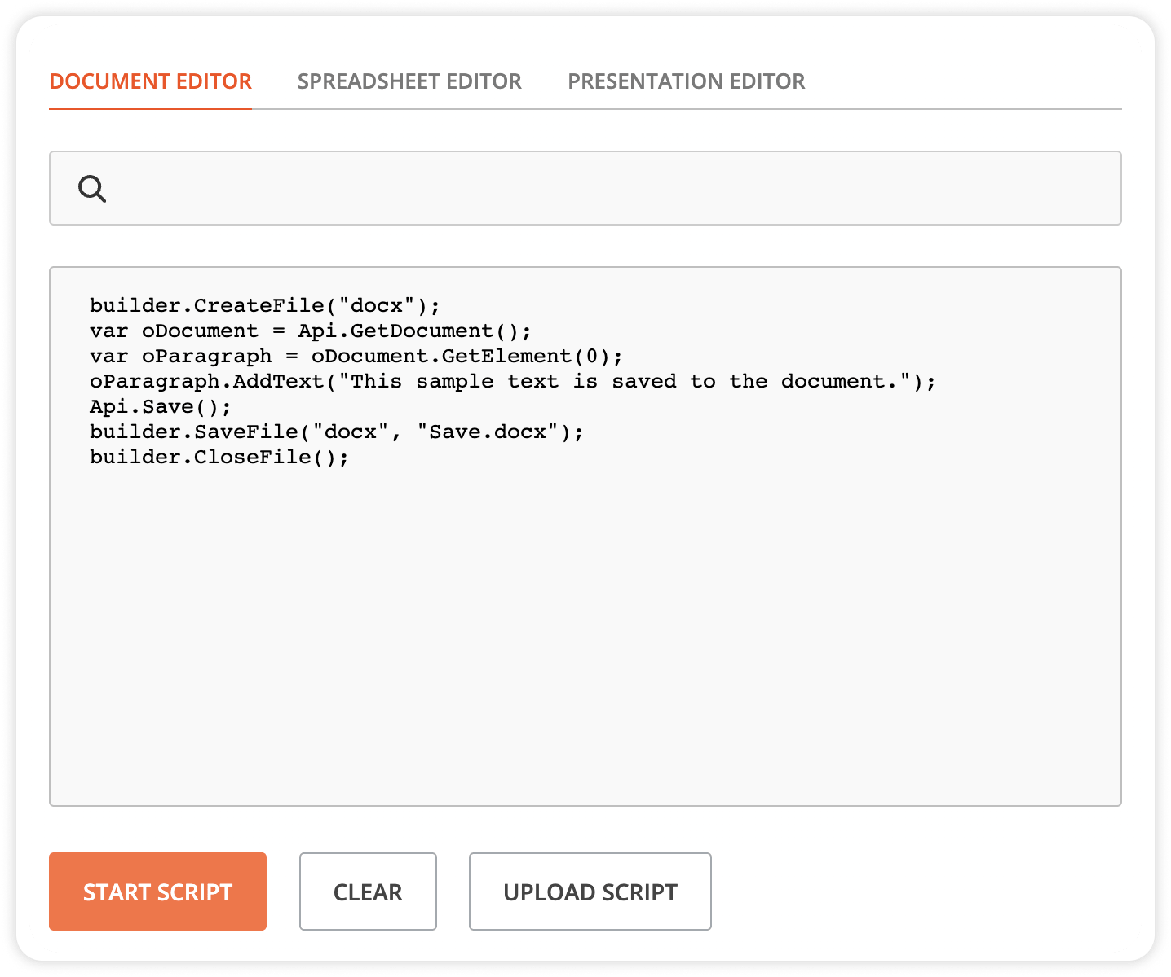
ONLYOFFICE 文档生成器
用于高级文档处理的 SDK
生成 DOCX、XLSX、PPTX、PDF
支持表单
JavaScript API
每次在应用程序中处理办公文档时，都无需运行实际的编辑器
可与任何语言编写的应用程序集成
www.onlyoffice.com

Slide 24












收获千万用户信任
来自多个行业

Slide 25

ONLYOFFICE 文档与电子学习管理平台

Slide 26



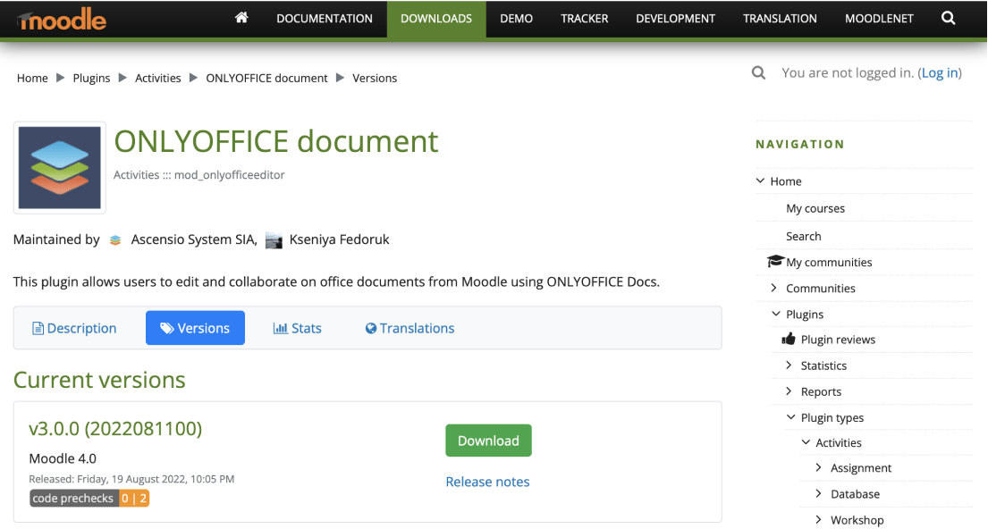

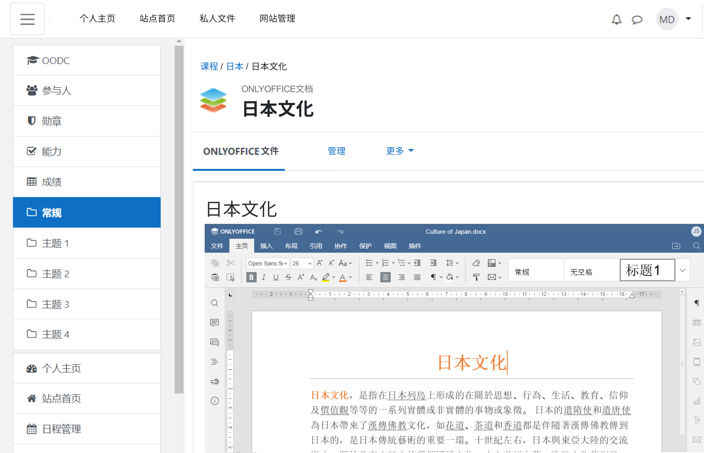
ONLYOFFICE 与 Moodle

Slide 27
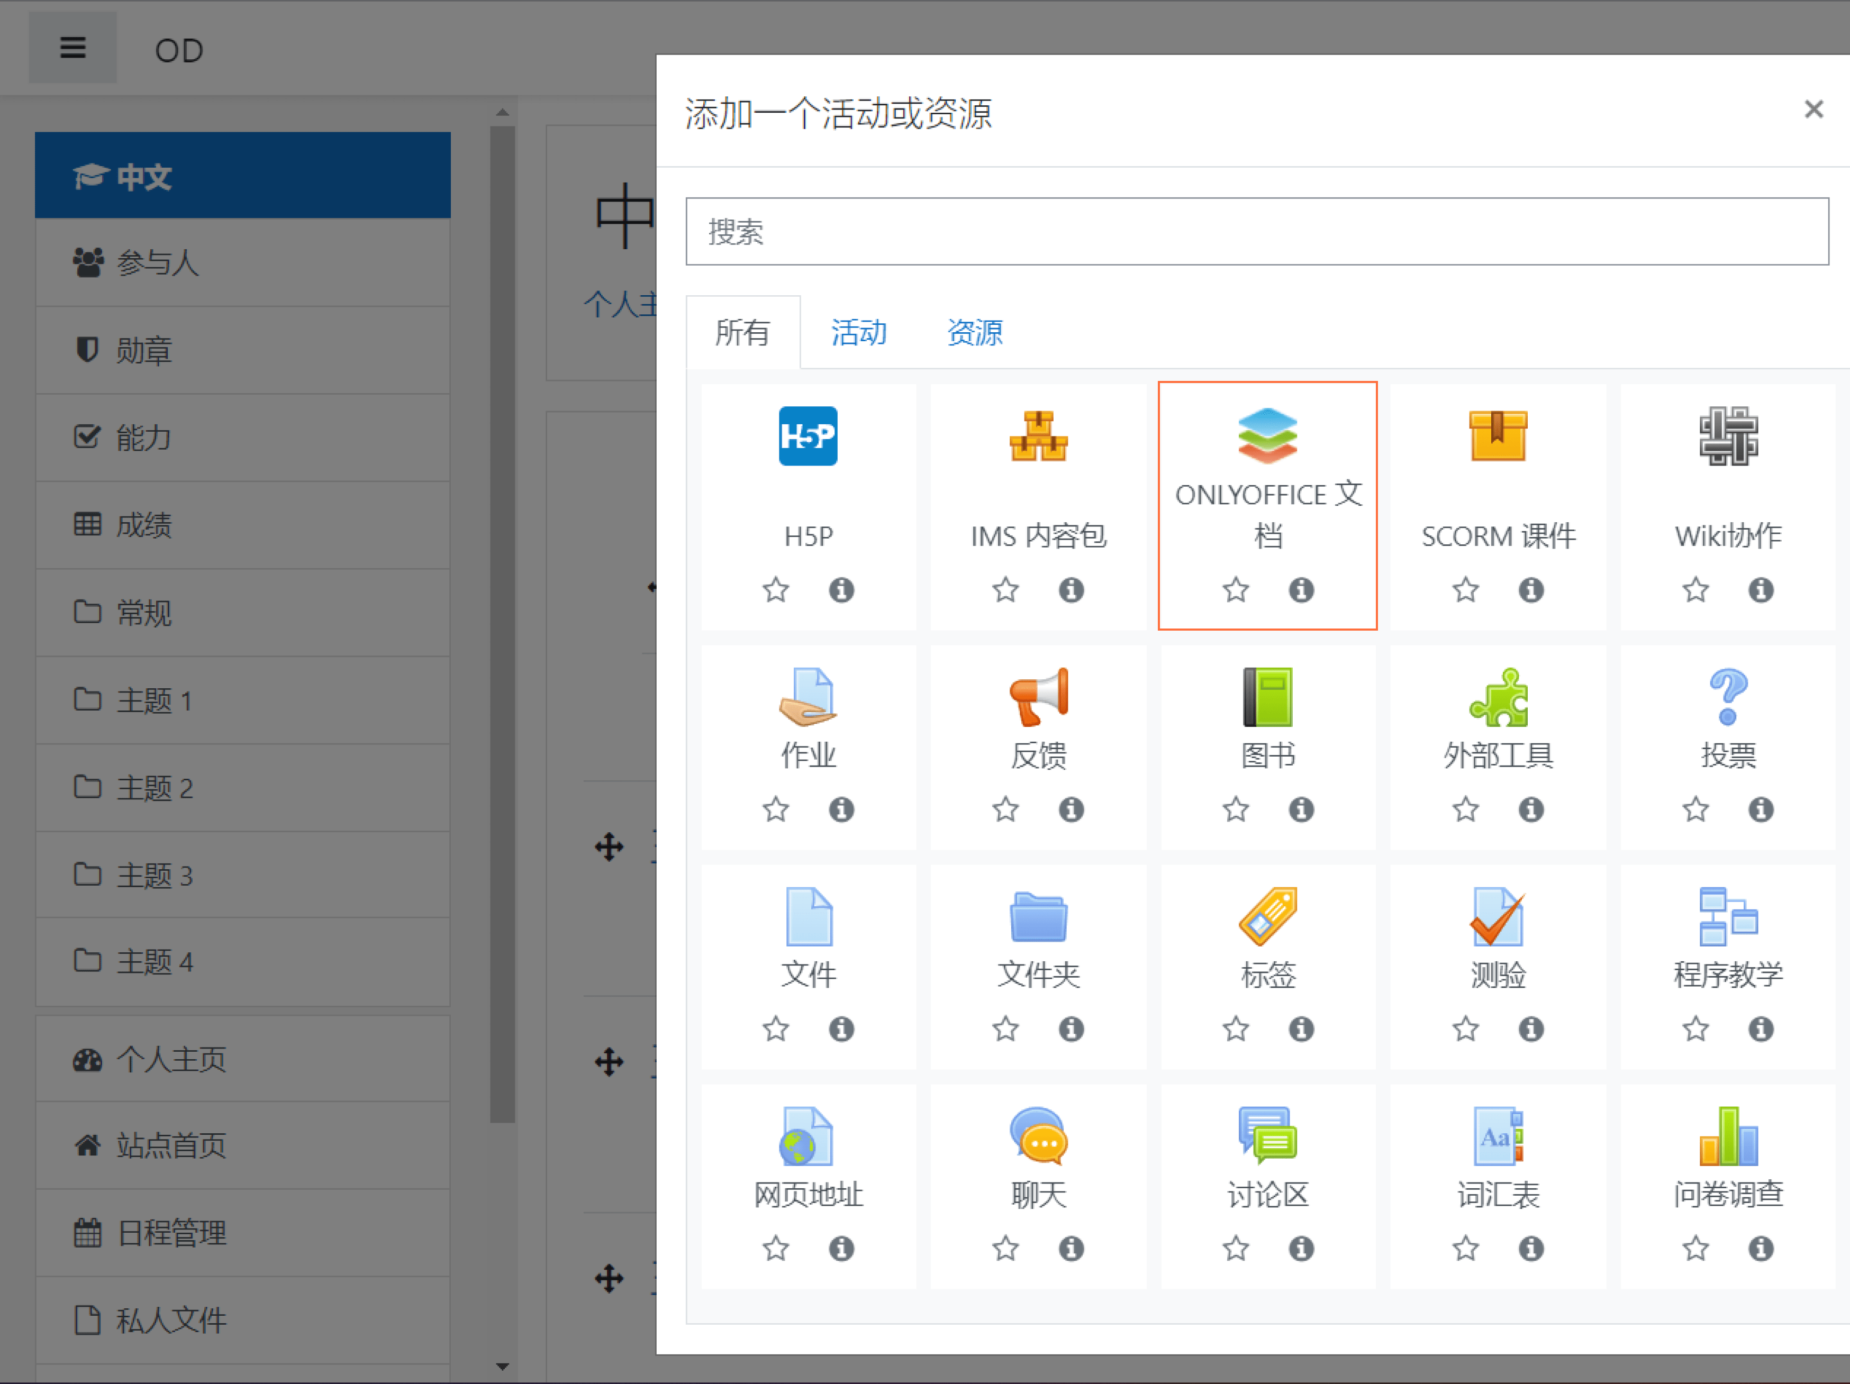
在 Moodle 课程中创建并共同编辑文档
现成的官方连接器，易于进行集成和配置
多种编辑和格式化工具
实时协作
先进的安全措施和开放源码
支持以下格式：
创建、编辑和查看：DOCX, PPTX, XLSX, DOCXF
填写表单：OFORM
转换为 Office Open XML 格式：ODT, DOC, RTF, TXT, ODP, PPT, ODS, XLS, CSV
仅查看：PDF

Slide 28
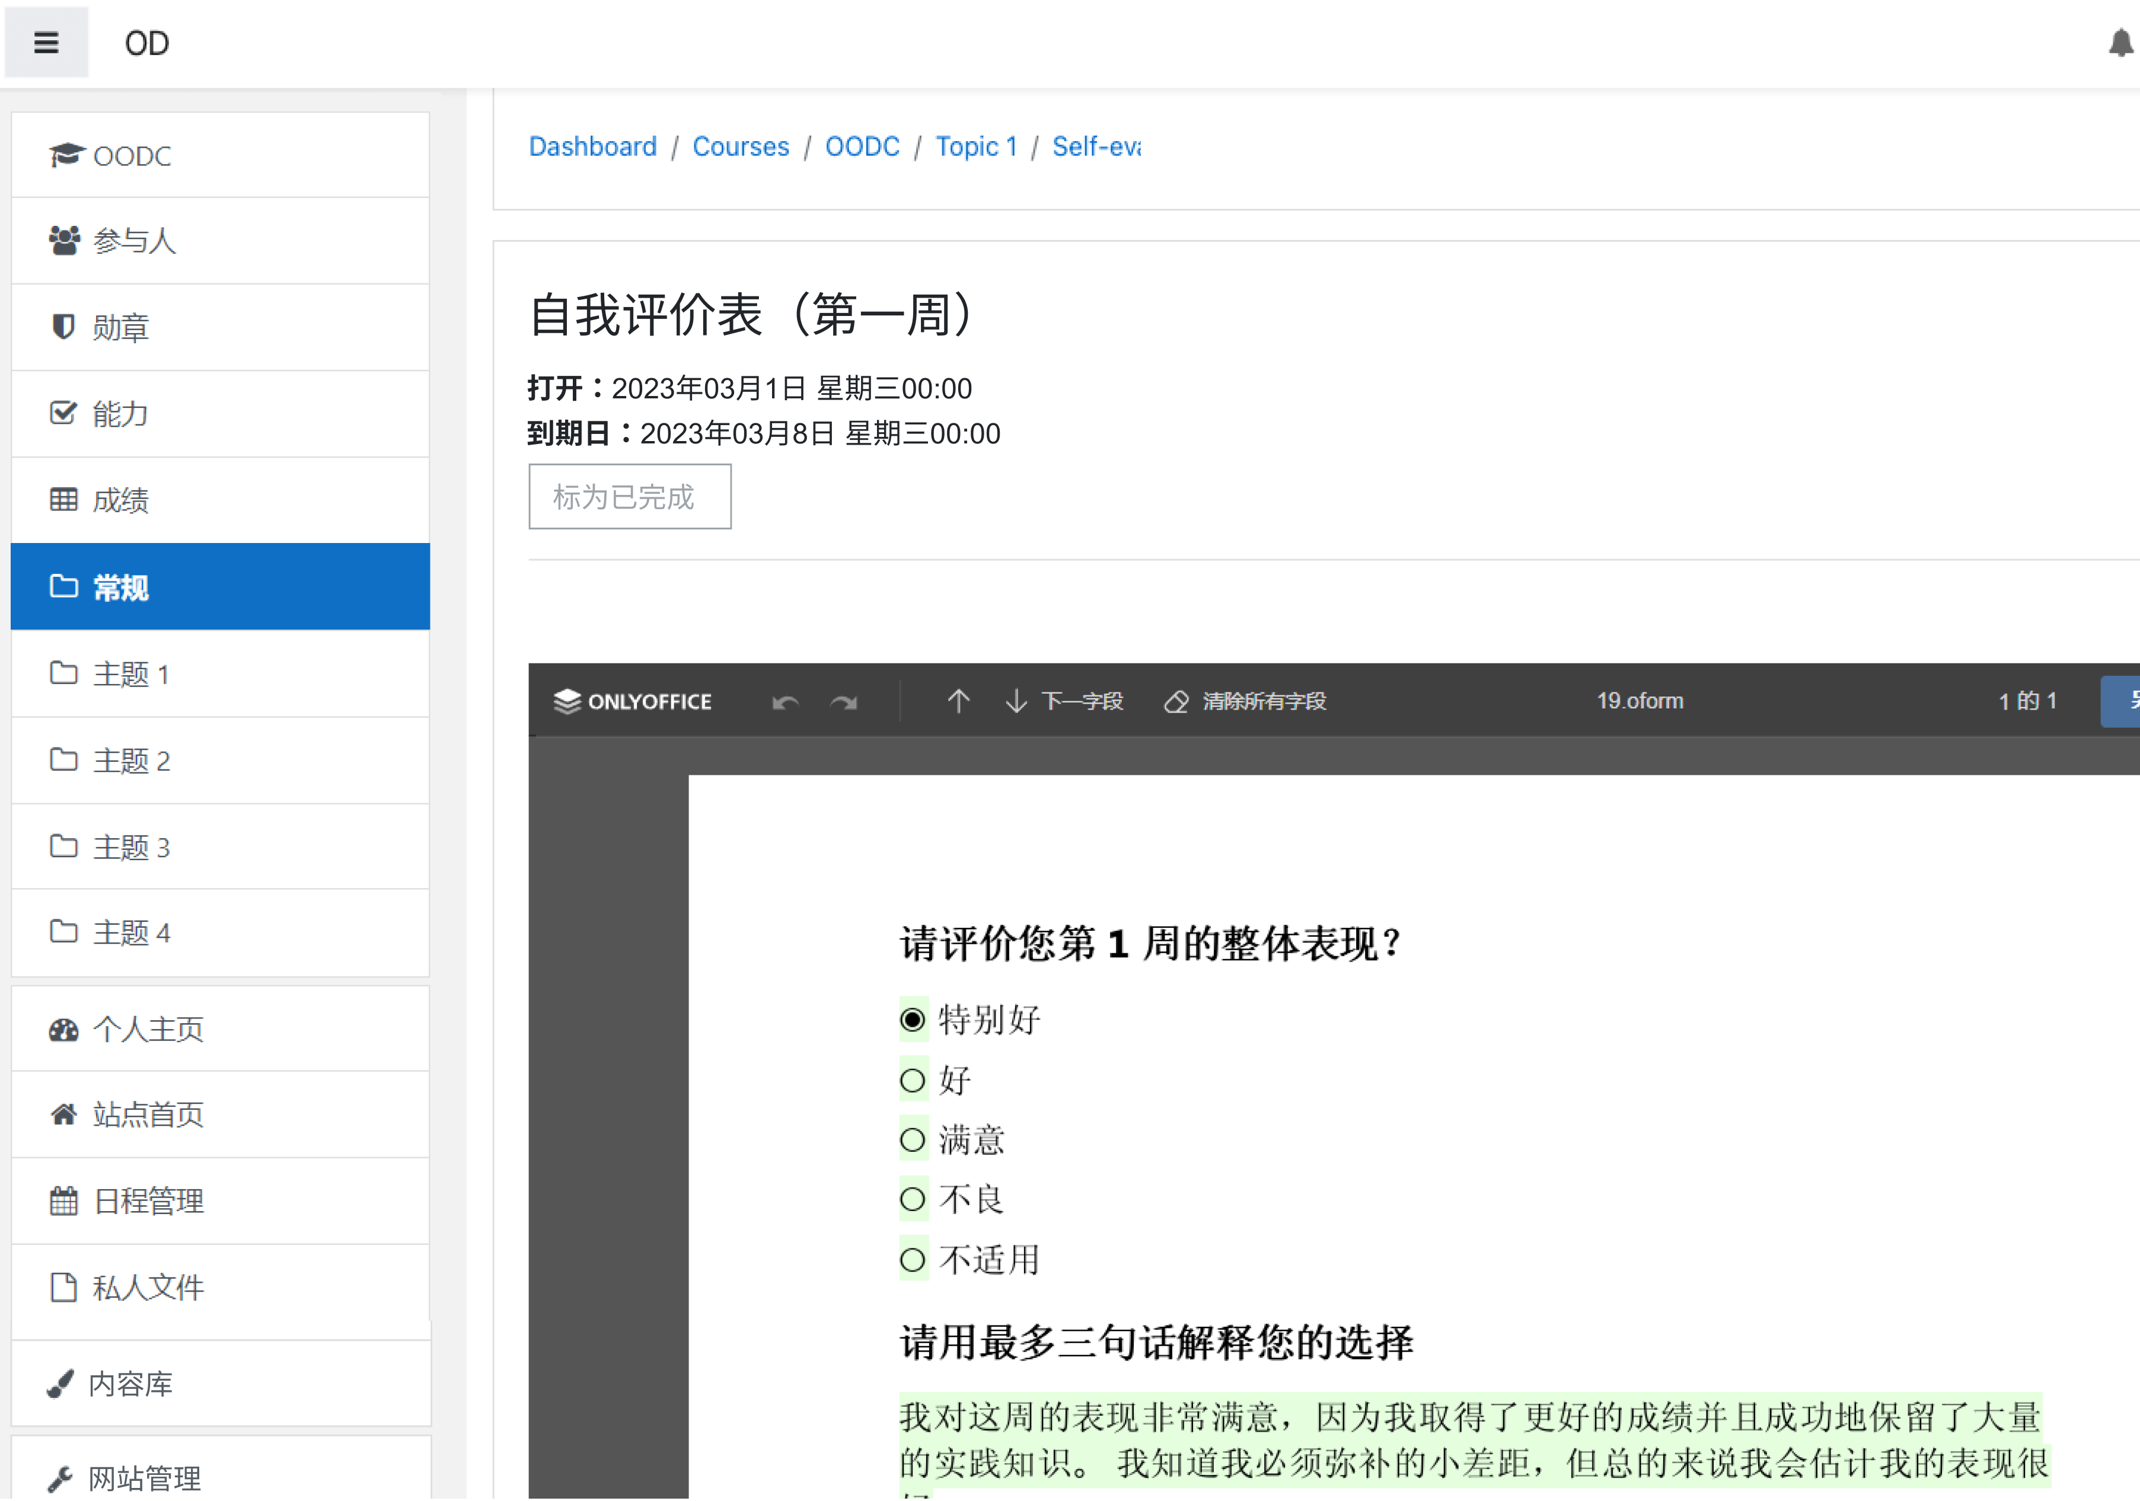
在 Moodle 任务中附加文档
在任务中附加文本文档、 电子表格、 演示文稿和表单：
课程所附的办公文档
对课程文件进行编辑和协作
课程内创建任务时可以让学生提交文档
通过 Moodle 任务自动分发表单：在后台将 DOCXF 格式转换为 OFORM 格式

Slide 29
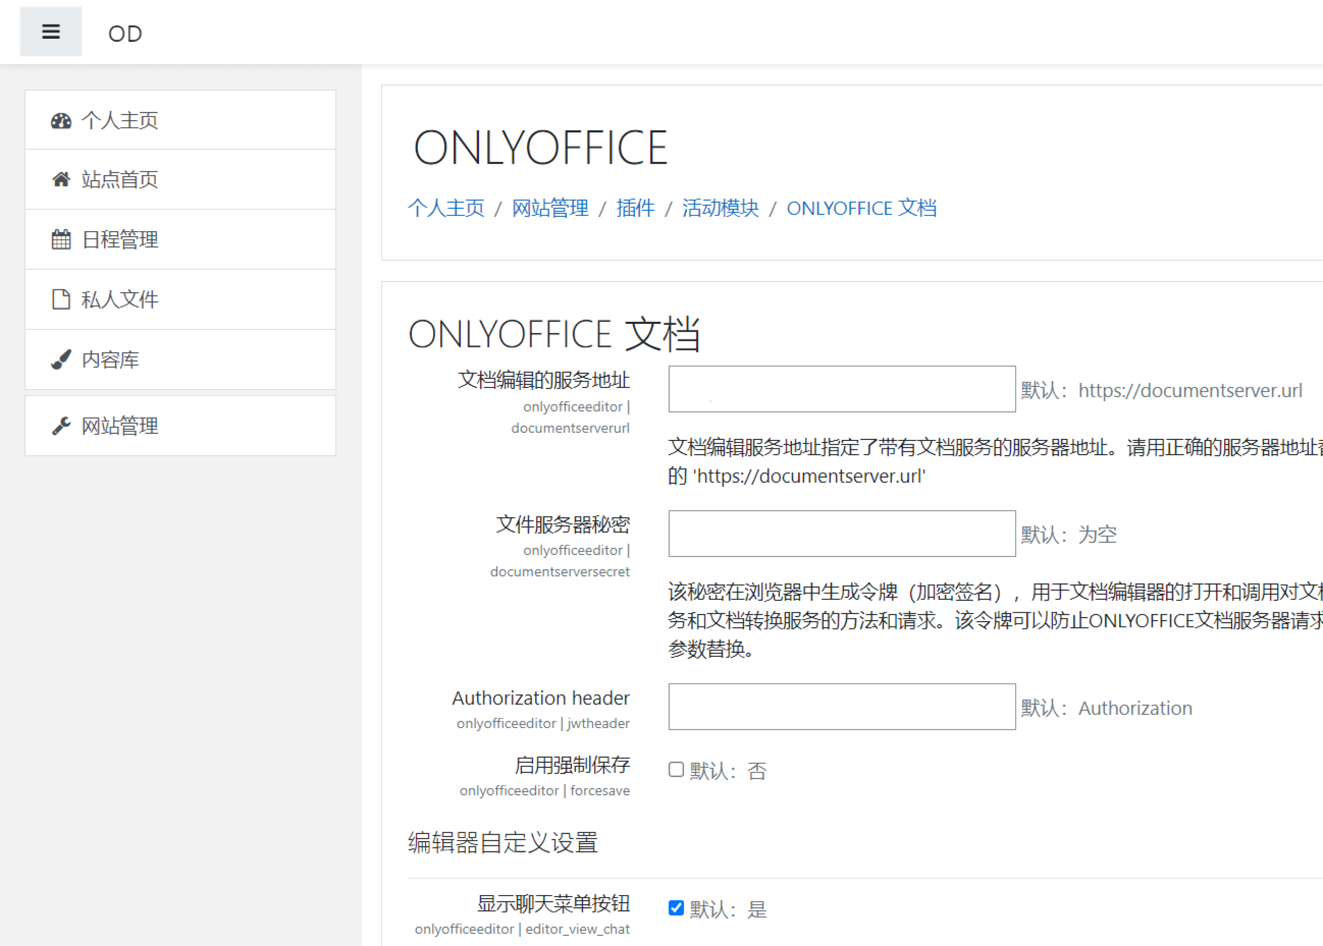
ONLYOFFICE 与 Moodle
安装要求：
ONLYOFFICE 文档 (文档服务器) v4.2.7 以上
Moodle v3.9.10 以上
用于 Moodle 的 ONLYOFFICE 连接器

Slide 30

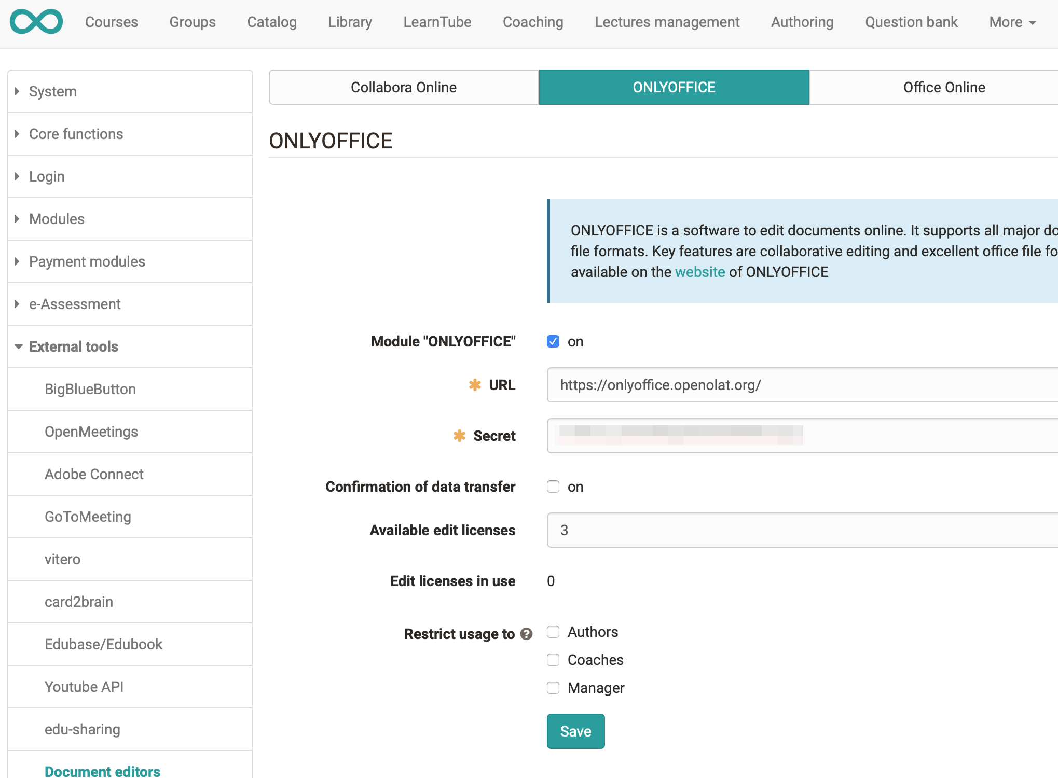
ONLYOFFICE 与 OpenOlat
在课堂上协作做笔记
在线课程时创建文档
执行各种任务（例如，创建报告、填写表单和编辑 Excel 表格）
准备小组演示文稿

Slide 31

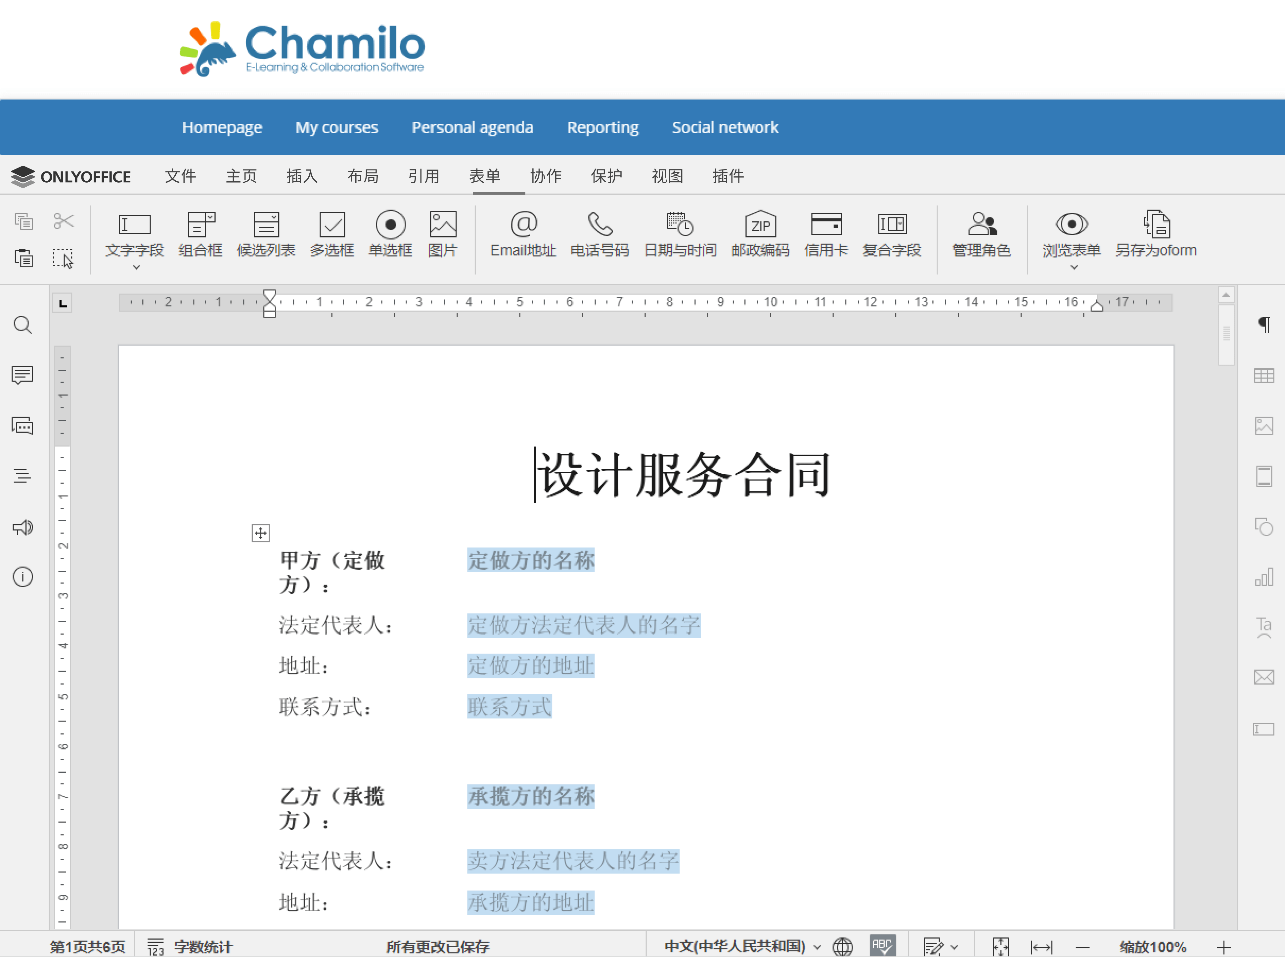
ONLYOFFICE 与 Chamilo
两种共同编辑模式
追踪修订，可以根据需要管理所作的编辑
为其他用户留下评论
通过聊天工具与同学交流
由格勒诺布尔 · 阿尔卑斯大学开发的 Chamilo 连接器更新

Slide 32

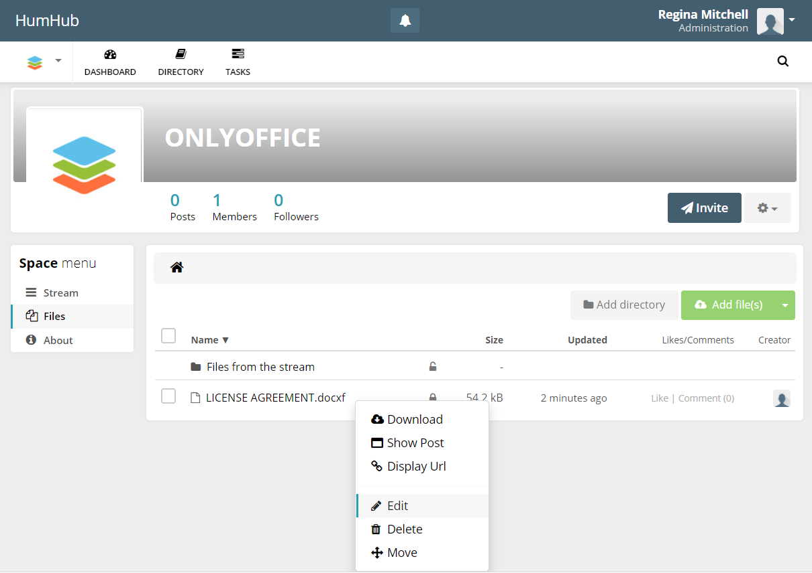
ONLYOFFICE 与 HumHub
创建和编辑文本文档、电子表格和演示文稿
与其他用户共享文档
实时共同编辑
自动和手动的共同编辑模式
追踪修订和评论
内置聊天工具

Slide 33

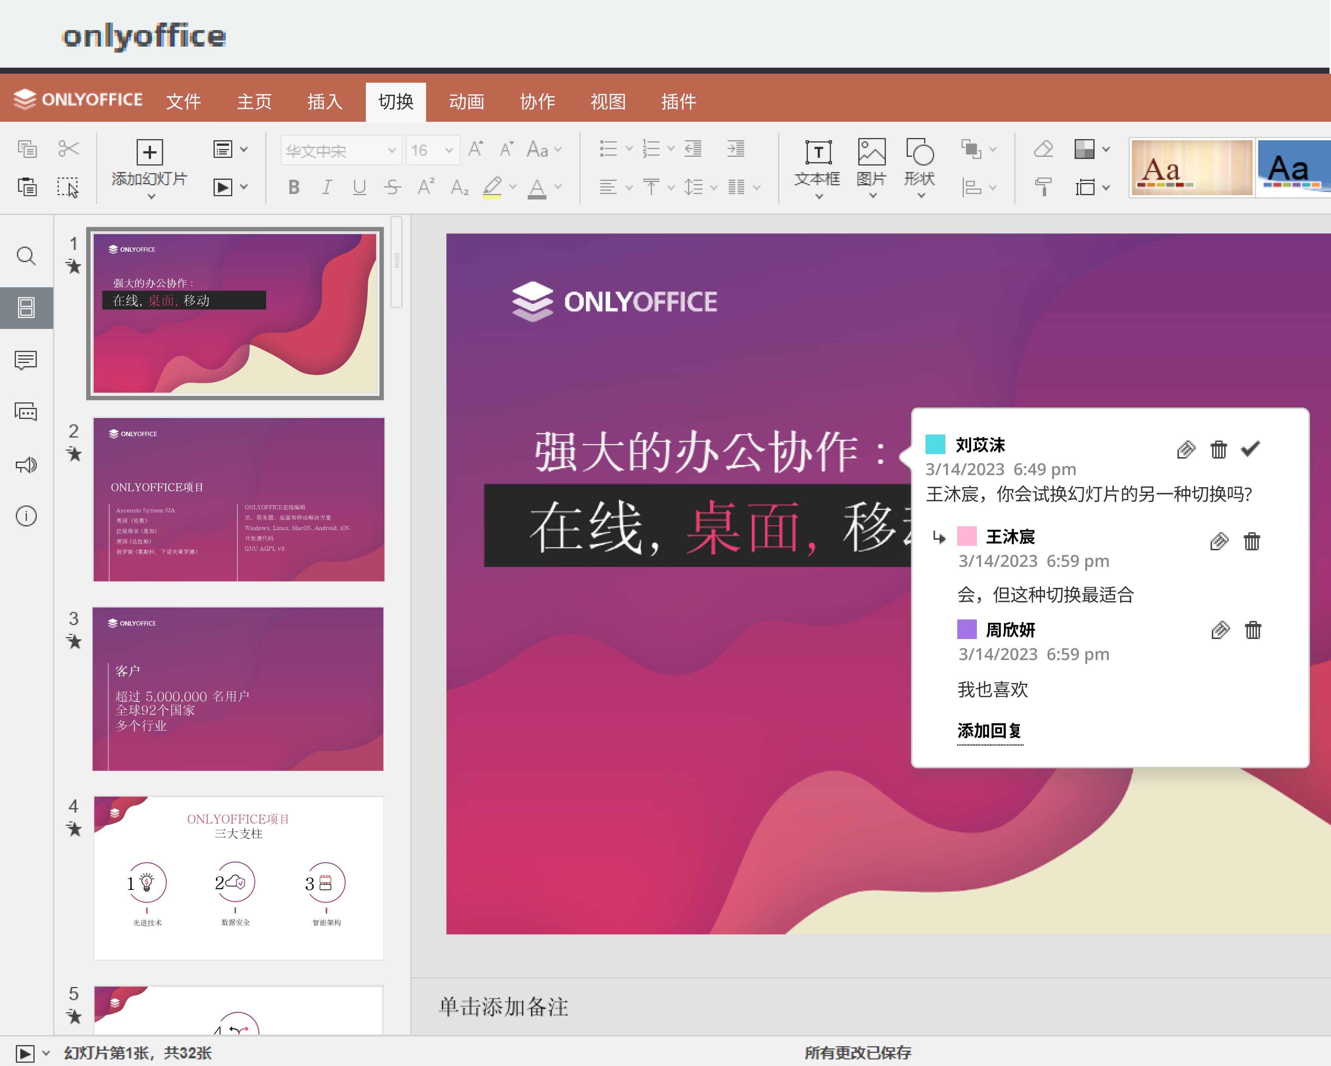
ONLYOFFICE 与 WebWeaver
直接从 WebWeaver 平台的文件库中创建和编辑文档
与其他用户共享文档
实时共同编辑
自动和手动的共同编辑模式
追踪修订和评论
内置聊天工具

Slide 34

格勒诺布尔 · 阿尔卑斯大学：
Alfresco, Chamilo, Moodle + ONLYOFFICE 文档
地点：格勒诺布尔，法国
学生人数：6 万多人
平台：Alfresco, Chamilo, Moodle + ONLYOFFICE 文档
“目前所有分支机构都在使用相同的工具。 我们不再需要组织线下会议，只需在同一时间打开一份文档，即可在不损失生产力的前提下进行远程协作。”
“
www.onlyoffice.com

Slide 35

南京大学：
Collaboration Forms + ONLYOFFICE 文档
地点：南京，中国
学生人数：4 万多人
平台：Collaboration Forms + ONLYOFFICE 文档
“ONLYOFFICE 文档集成过程很容易的， 只需要更改协同表格的配置文件、再根据ONLYOFFICE 文档添加字体更改一些配置即可。”
“
www.onlyoffice.com

Slide 36

占碑大学：
无纸化办公应用程序 + ONLYOFFICE 文档
地点：占碑省，印度尼西亚
学生人数：2.7 万多人
平台：无纸化办公应用程序 + ONLYOFFICE 文档
“软件提供的工具集与微软 Office 非常相似。 在线存储、编辑协作以及转换为 PDF 的功能正是我们最需要的组合。”
“
www.onlyoffice.com

Slide 37

和在线存储平台

Slide 38

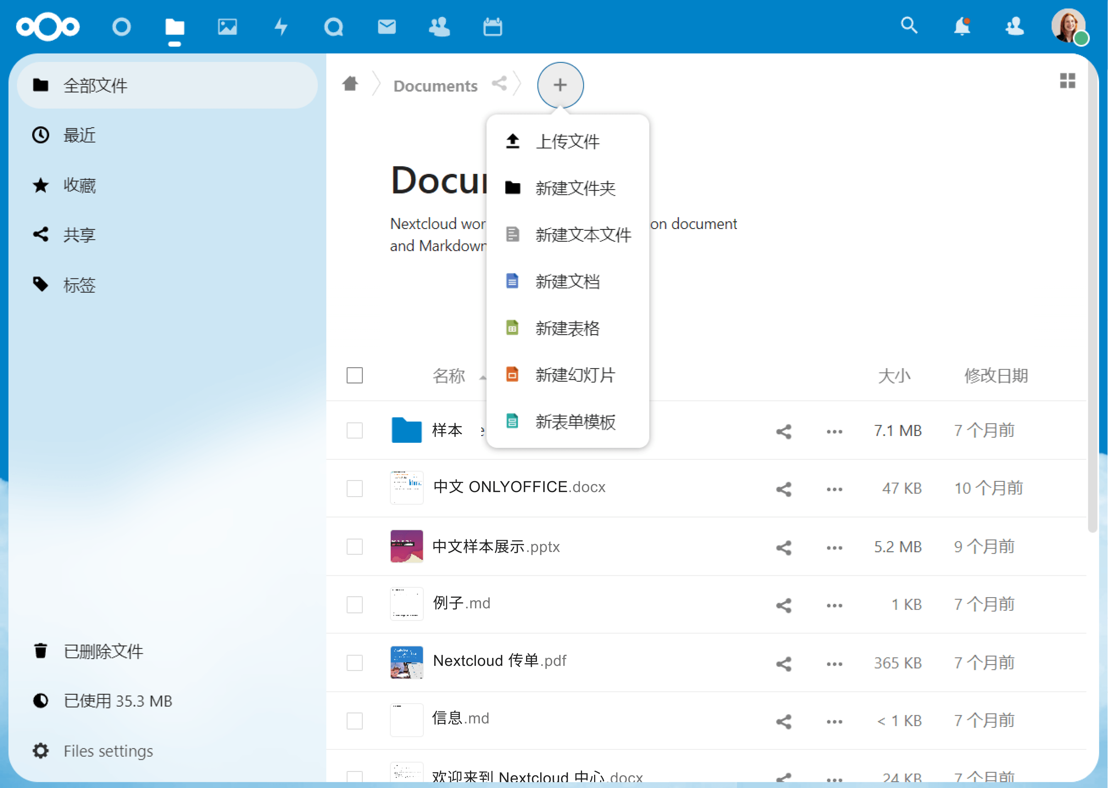
ONLYOFFICE 与 Nextcloud
创建、编辑和查看文本文档、电子表格和演示文稿
创建和填写表单
文件共享
内置聊天工具
用水印保护文档
实时共同编辑
在连接到单个文档服务器的多个 Nextcloud 实例之间进行协作编辑
JWT 支持

Slide 39

南特大学：
Nextcloud + ONLYOFFICE 文档
地点：南特，法国
学生人数：3.7 万多人
平台：基于 NextCloud 的 UNCloud + ONLYOFFICE 文档
“还有一个重要步骤，是选择合适的办公套件。谈到 ONLYOFFICE 架构，其文档处理是在客户端进行，以减轻服务器的负载。
ONLYOFFICE 编辑器基于 JavaScipt、使用 HTML5 Canvas 开发，可在浏览器上正常工作。”
“
www.onlyoffice.com

Slide 40

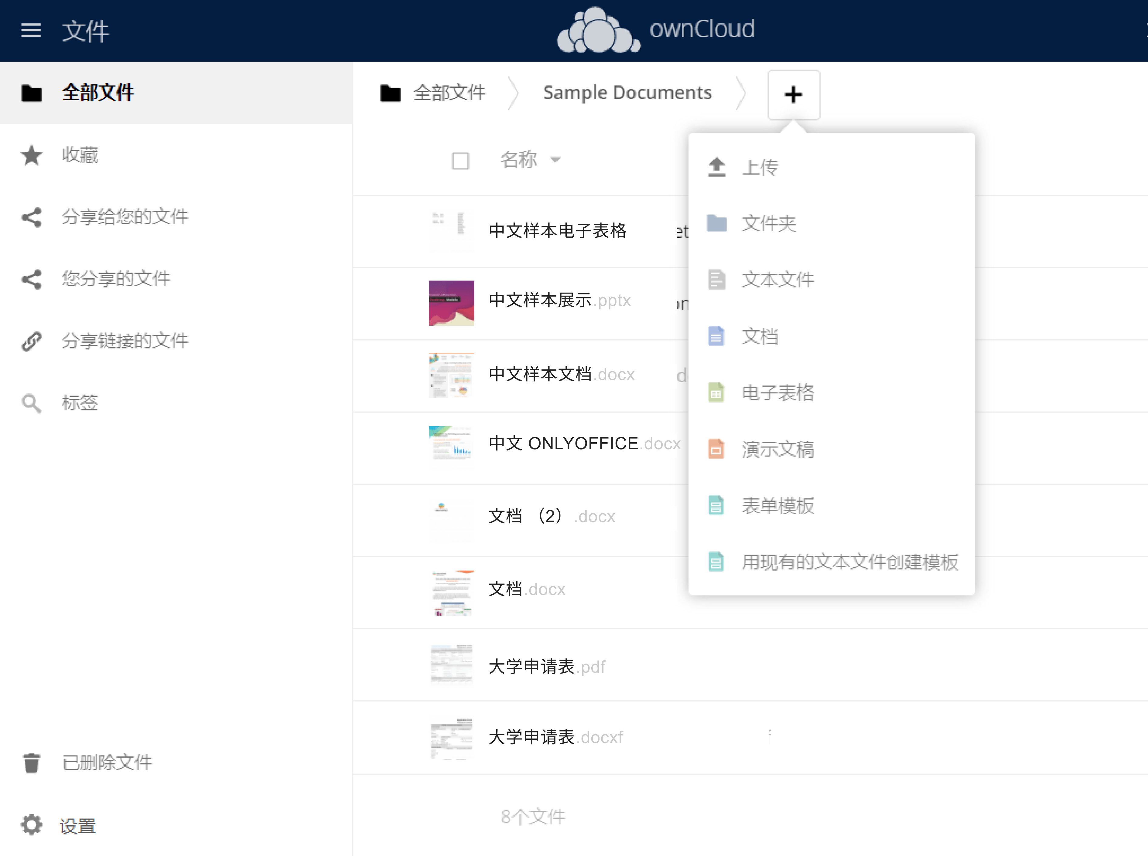
ONLYOFFICE 与 ownCloud
创建、编辑和查看文本文档、电子表格和 演示文稿
实时协作编辑和共享文档
访问权限的配置：完全访问、只读、审查、 拒绝访问
评论
追踪修订
自动保存
兼容 GDPR

Slide 41

明斯特大学：
sciebo (ownCloud) + ONLYOFFICE 文档
地点：明斯特，德国
学生人数：4 万多人
平台：基于 ownCloud 的 sciebo + ONLYOFFICE 文档
“希望 ownCloud-ONLYOFFICE 组合能够让数据交换更简单，并促进多人高效协作。”
“
www.onlyoffice.com

Slide 42

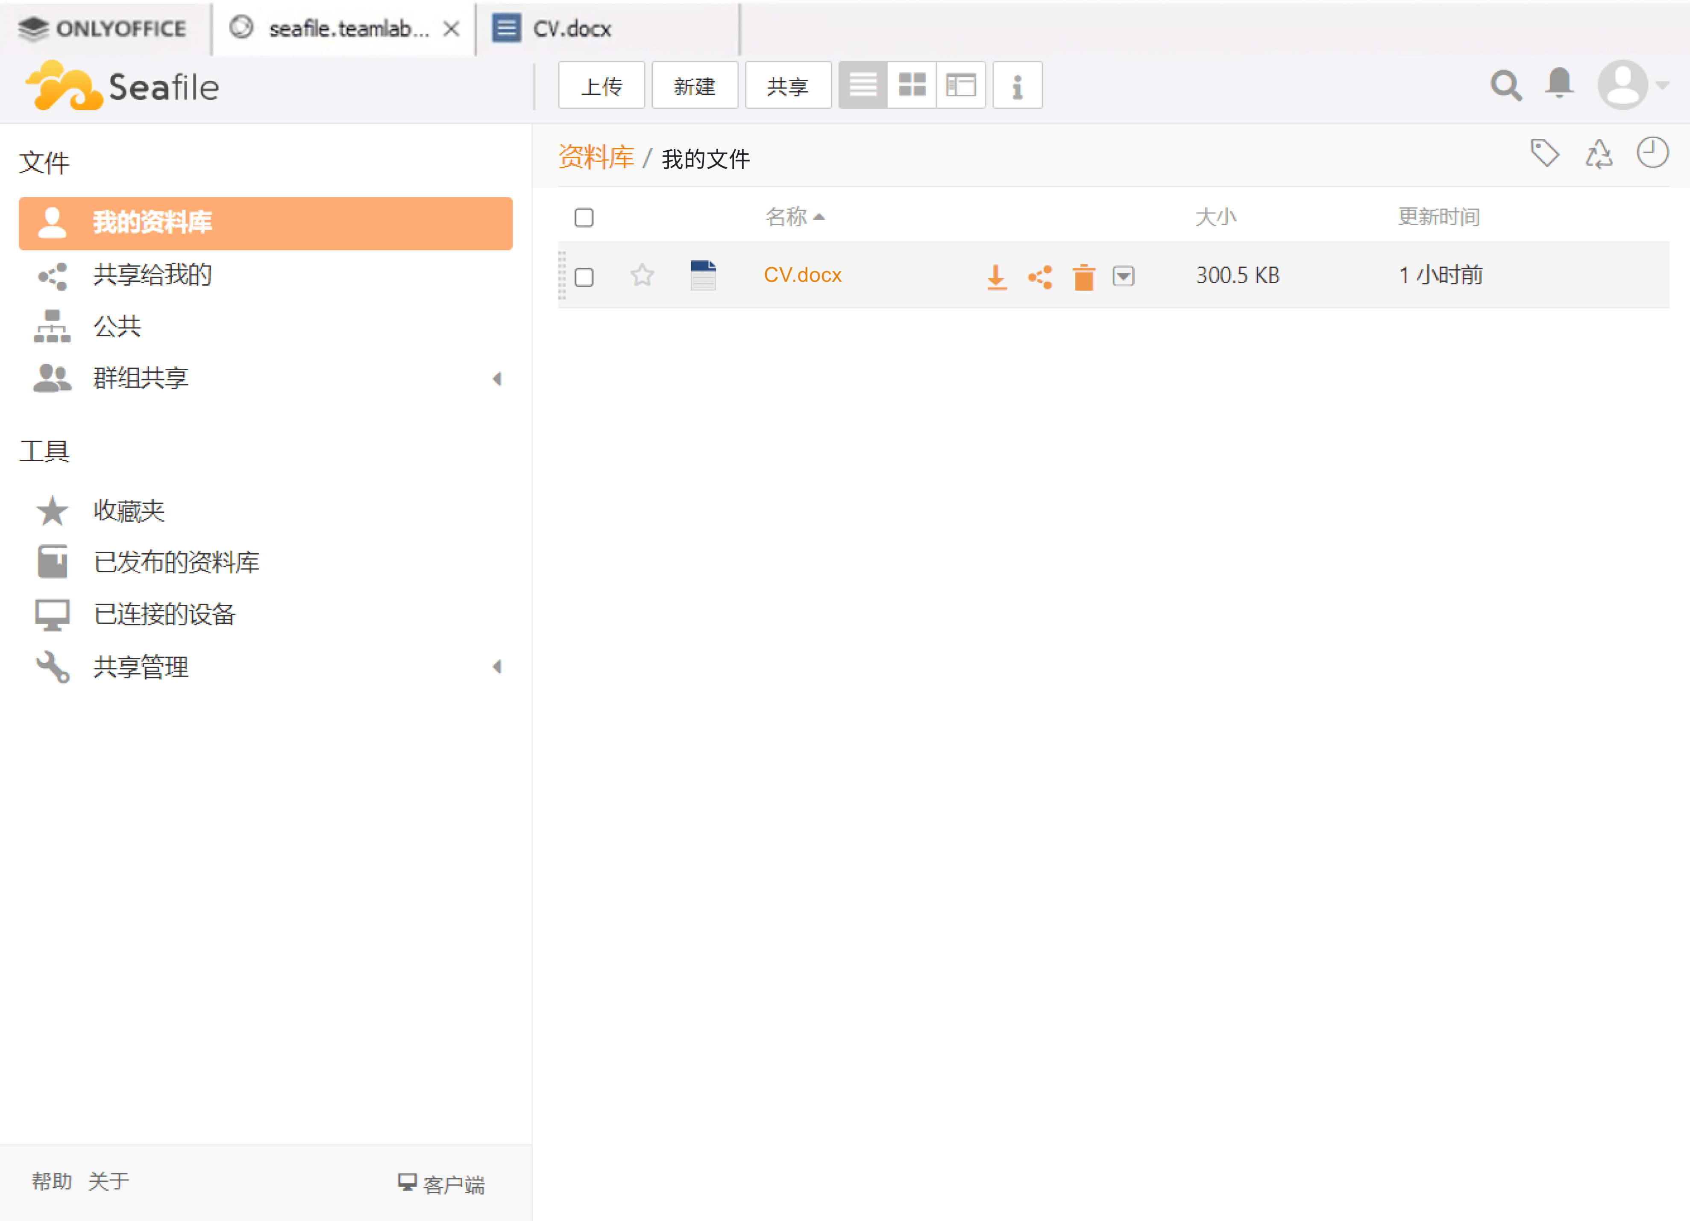
ONLYOFFICE 与 Seafile
创建、编辑和查看文本文档、 电子表格和演示文稿
实时协作编辑和共享文档
访问权限的配置：完全访问、 只读、审查、 拒绝访问
评论
追踪修订
自动保存
兼容 GDPR

Slide 43

企业版优势
易于扩展
专业技术援助
定期更新
适应您公司的基础设施
集群
教育折扣
要了解更多信息，请联系我们 sales@onlyoffice.com

Slide 44
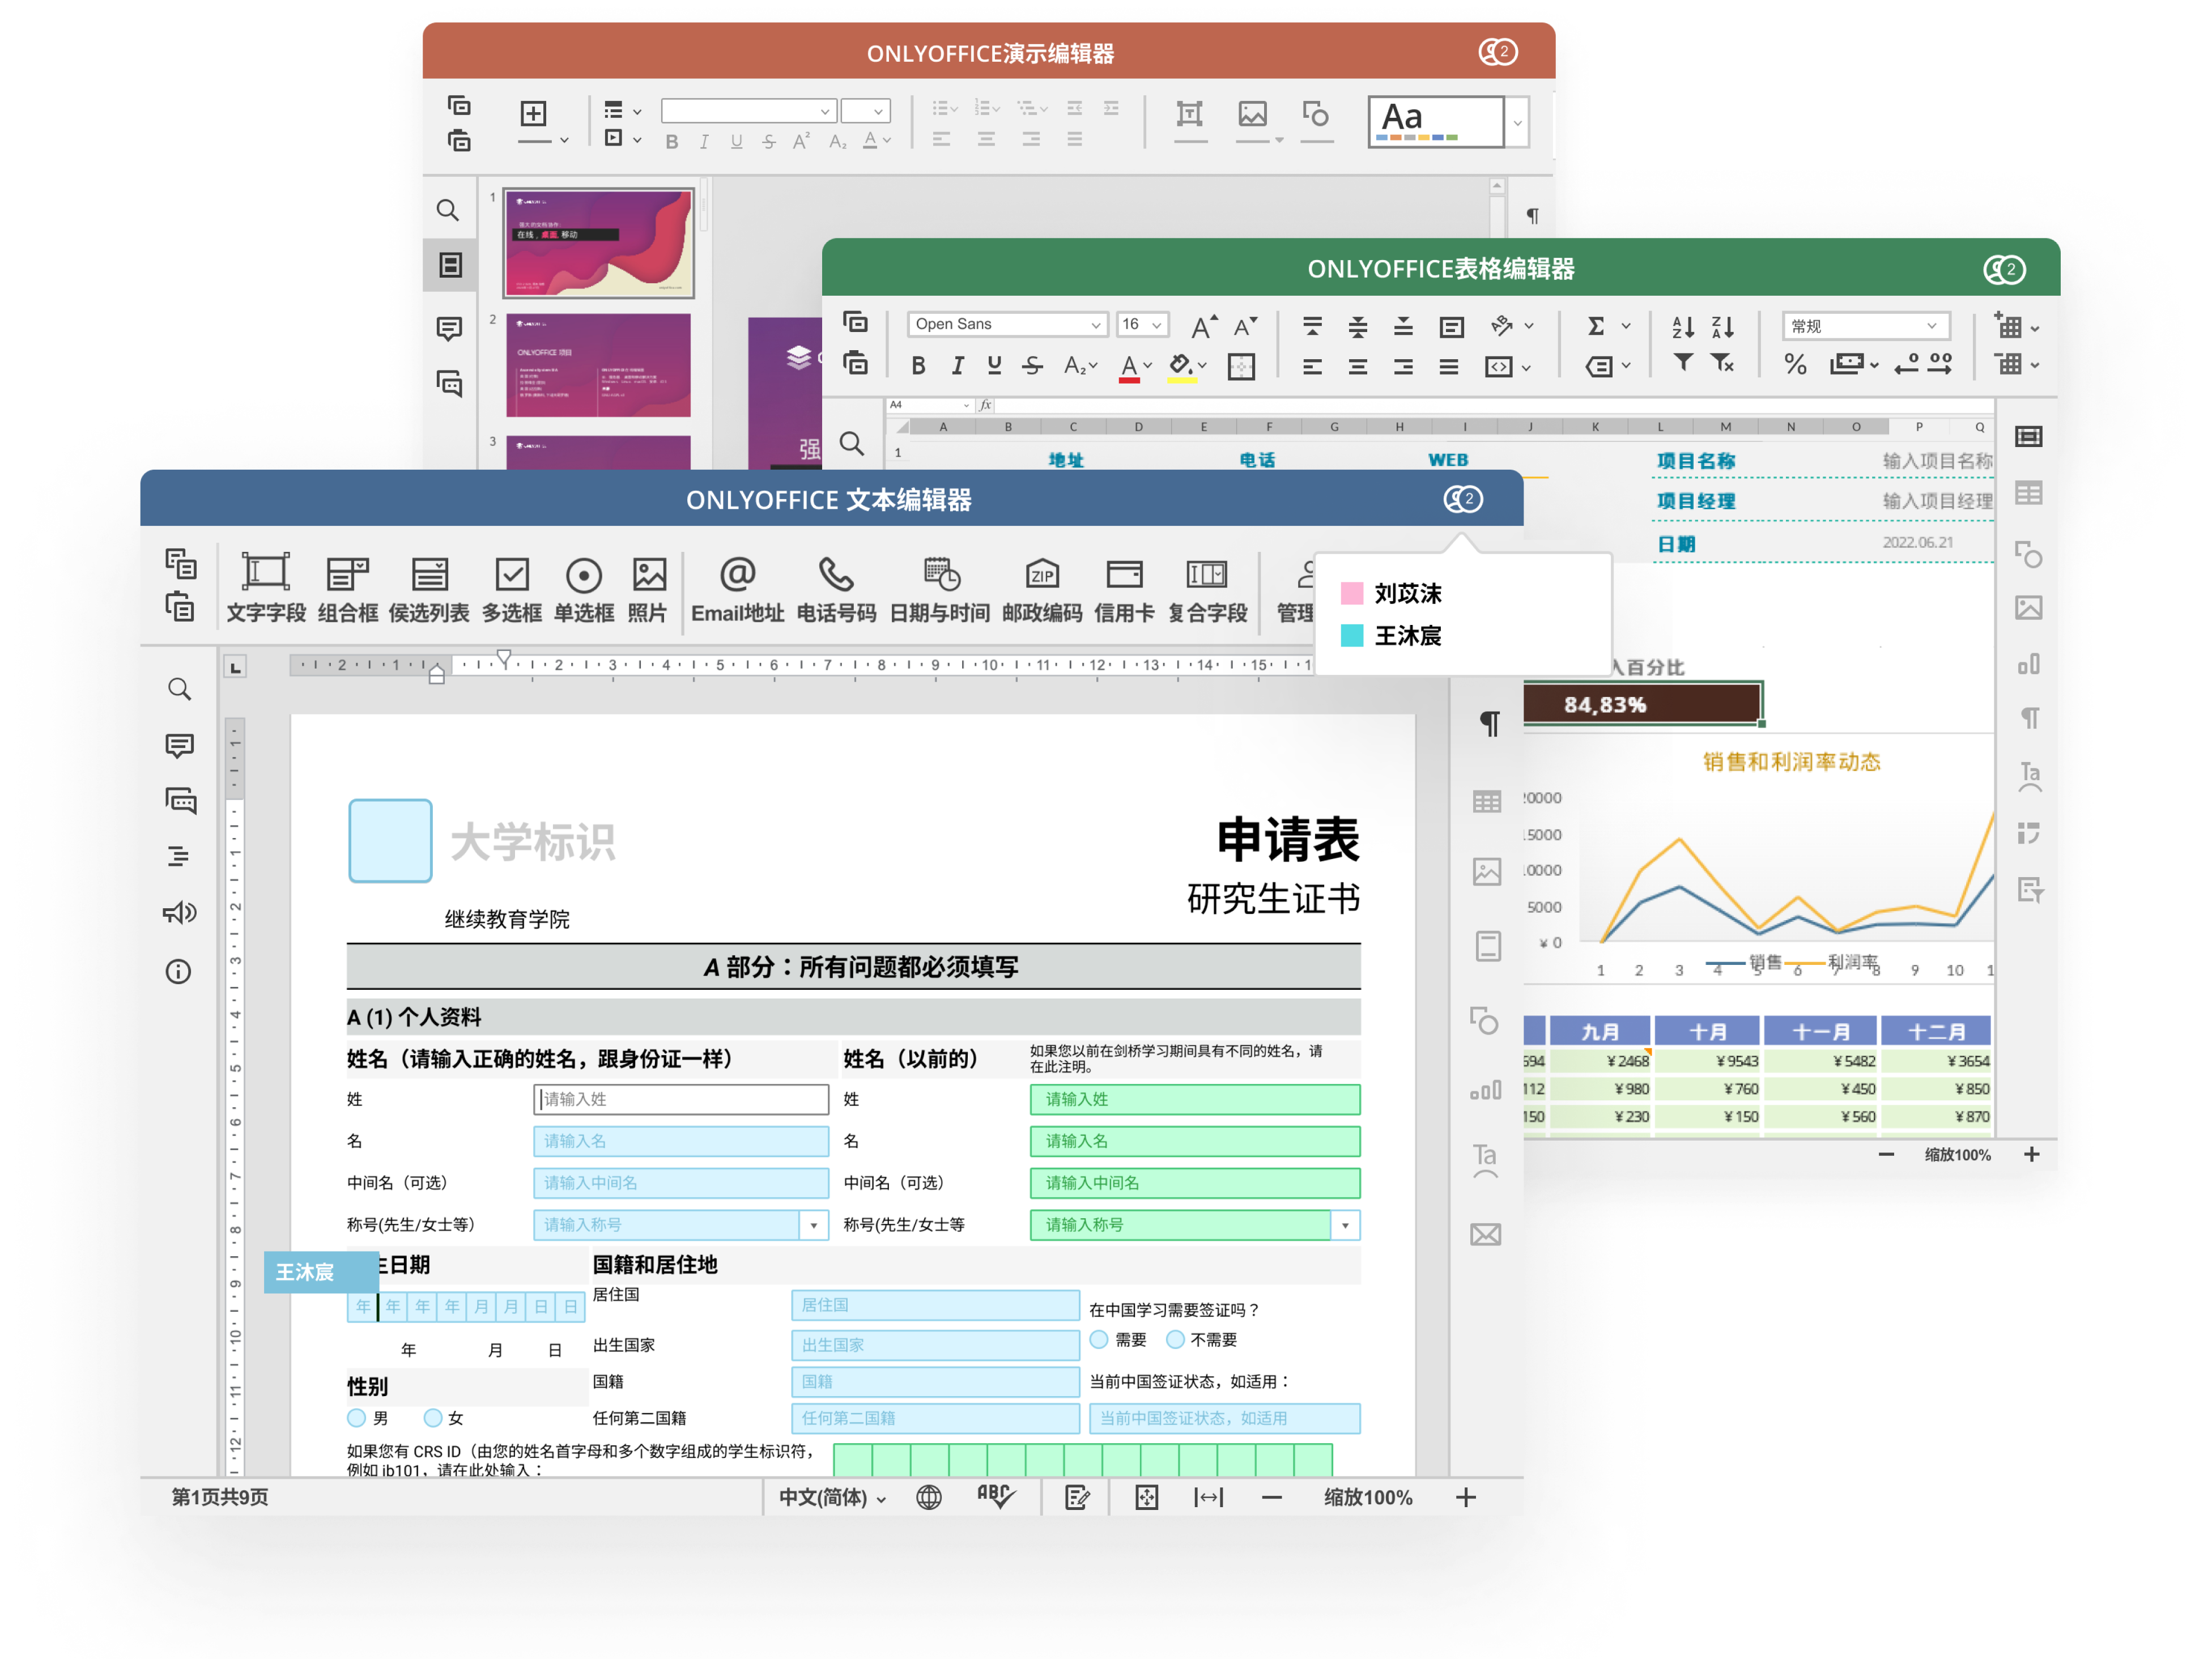
ONLYOFFICE 云端版
浏览器中全功能虚拟办公室
高度兼容微软 Office 格式
熟悉的界面
专业级的功能
实时协作编辑
评论和修订
版本历史
ONLYOFFICE 协作空间：在自定义房间中，与团队、合作伙伴和客户进行文档协作

Slide 45

弗莱堡的 Korczak-Haus：
ONLYOFFICE 云端版
地点：弗莱堡，德国
学生人数：48人
平台：ONLYOFFICE 云端版
“到目前为止已经取得了一些经验，我们会向需要不太复杂的解决方案的新用户推荐ONLYOFFICE。
我们始终获得 ONLYOFFICE 所需的所有支持！”
“
www.onlyoffice.com

Slide 46

企业版的许可条件
终身使用权
根据需要的连接数调整许可证
年度续约
1年的免费更新和客服
免费云端教育版
联系我们了解更多信息

Slide 47

ONLYOFFICE 协作空间
想要尝试上述的功能吗？
欢迎注册 ONLYOFFICE 协作空间
https://www.onlyoffice.com/zh/docspace-registration.aspx
www.onlyoffice.com

Slide 48
谢谢！
欢迎随时提问：
partners@onlyoffice.com
sales@onlyoffice.com
www.onlyoffice.com

